Slide 1
Notes:
Bahn: https://www.youtube.com/watch?v=0rb9CfOvojk
11 Welche Bahnhöge generieren Verspätung
21 Wie geht man ein Projekt an?
32 Scheuer Wende (optional)
45 Sparpotential (optional)
Spiegel: https://www.youtube.com/watch?v=-YpwsdRKt8Q
12-18 Wer was mit wem
ab 20 Landkarte

Slide 2
Data Visualization
Florian Eichin | Software Engineer
Notes:
Hat das Setup ihrer Rechner geklappt?

Slide 3

Florian Eichin
Kontakt
mail@florianeichin.de
twitter.com/florianeichin
xing.com/profile/Florian_Eichin
linkedin.com/in/florian-eichin-03763257

Slide 4
Meine Stationen
Studium der Audiovisuellen Medien, Hochschule der Medien
Visual Effects Artist, Unexpected GmbH
Studium der Wirtschaftsinformatik, IBM Deutschland
Wissenschaftlicher Mitarbeiter, DHBW Stuttgart
Software Engineer, Haufe Group

Slide 5


Notes:
Für alle die nicht von hier sind und denen die Bundesliga egal ist: Freiburg ist übrigens hier → und für alle die von nördlicher kommen: ja es gibt noch was südlicheres als Stuttgart.
Am wärmesten und die meisten sonnenstunden Deutschlands!
Ca. 2000 Mitarbeiter
Stark wachsend
Träger des Innovationspreises
Marktführer in vielen Sparten

Slide 6





Meine Schwerpunkte
Software Engineering
Container
Kryptographie
Cloud
Security

Slide 7

Literatur
Andy Kirk, Data Visualisation: A Handbook for Data Driven Design, 2019 2. Auflage
David Kriesel
SpiegelMining: https://www.youtube.com/watch?v=-YpwsdRKt8Q
BahnMining: https://www.youtube.com/watch?v=0rb9CfOvojk
https://www.pexels.com/de-de/foto/abstrakt-blau-blauer-stift-bleistifte-1762851/
Notes:
Buch: baut kmplette Vorlesung darauf auf, super visualisiert und hey ich hab das wirkoich durchgearebitet seht ihr hier!
David Kriesel: Super Videos
Machen Spaß auf Data Science,
Öffentliche Daten analysieren,
Wer hat wahrscheinlich ein Verhältnis beim Speiegel
wann lohnt es sich am meisten ein Sparticket zu kaufen, weil die Zufbindung eh aufgehoben wird?

Slide 8
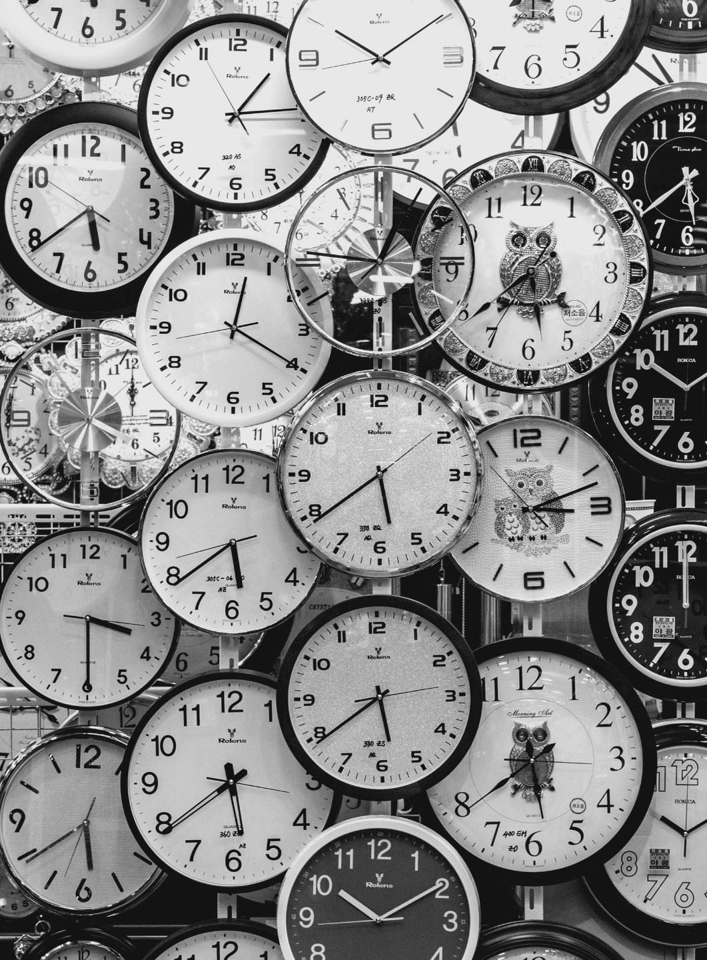
Inhalt der Vorlesung
Organisatorisches
Grundlagen
Formulating your Brief
Working with Data
Erhebung
Untersuchung
Transformation
Exploration
Establish Editorial Thinking
Develop the Design Solution
Datenrepräsentation
Interaktivität
Farbe
HTML, CSS & Javascript
Data Driven Documents (D3)
Notes:
Erster Teil eher Konzeptionell
Dann Python
Am Ende noch Javascript
Ich halte diese Vorlesung zum ersten Mal, daher keine Ahnung ob das hinkommt.
Es wird sehr praktisch, vielleicht sind wir auch viel zu früh fertig.
Aber ganz wichtig: falls man etwas nicht hinbekommt: ich stelle Lösungen online. Die sollte man zuhause nachmachen um für den nächsten Tag fit zu sein

Slide 9
Organisatorisches
Data Visualization

Slide 10

Ablauf
30 Unterrichtseinheiten in 7 Blöcken
15 Minuten Pause nach jeweils 60 Minuten
Viele Übungen
Keine Klausur
Abgabe
https://www.pexels.com/de-de/foto/einfarbig-minute-monochrom-schwarz-und-weiss-707676/
Notes:
Ich halte diese Vorlesung zum ersten Mal, daher keine Ahnung ob das hinkommt.
Es wird sehr praktisch, vielleicht sind wir auch viel zu früh fertig.
Aber ganz wichtig: falls man etwas nicht hinbekommt: ich stelle Lösungen online. Die sollte man zuhause nachmachen um für den nächsten Tag fit zu sein

Slide 11
Ablauf
Videos zu Themenblöcken
Viele Übungen
Alle Übungen können zu fixen Terminen besprochen werden
Keine Klausur
Abgabe
https://www.pexels.com/de-de/foto/einfarbig-minute-monochrom-schwarz-und-weiss-707676/
Notes:
Ich halte diese Vorlesung zum ersten Mal, daher keine Ahnung ob das hinkommt.
Es wird sehr praktisch, vielleicht sind wir auch viel zu früh fertig.
Aber ganz wichtig: falls man etwas nicht hinbekommt: ich stelle Lösungen online. Die sollte man zuhause nachmachen um für den nächsten Tag fit zu sein

Slide 12

Prüfungsleistung
Typ
Hausarbeit
Umfang
3-5 Visualisierungen inkl. Source Code
3-5 Seiten Dokumentation
Abgabedatum
18.05.2020
Abgabeort
Moodle
Abgabeformat
PDF, HTML, JS, PY, usw in einer ZIP-Datei
https://www.pexels.com/de-de/foto/ausbildung-bildung-hand-lernen-249360/
Notes:
Ja nach Komplexität

Slide 13
Grundlagen
Data Visualization

Slide 14

Data Visualization ist die visuelle Repräsentation und Präsentation von Daten, um Verständnis beim Betrachtenden zu erlangen.
Notes:
Definition
Auf den nächsten Seiten genauer beleuchten und auseinander nehmen
Was ist Repräsentation und was Präsentation?

Slide 15

Visuelle Repräsentation & Präsentation
Visuelle Repräsentation
Wie werden die Daten dargestellt?
Wie entsteht größtmögliches Verständnis?
Welcher Charttyp ist der richtige für die vorliegenden Daten?
Präsentation
Wie können die Daten der Zielgruppe effektiv präsentiert werden?
Welches Medium eignet sich?
Welche Medienspezifischen Eigenschaften gilt es zu beachten?
17
Notes:
Quintessenz der Datenvisualisierung

Slide 16

Rollen
Visualisierer
Oder auch Forscher, Analyst, Entwickler, Storyteller, Designer
Betrachter
Jeder, der die Visualisierung betrachtet
Zielgruppe
Subgruppe der Betrachter
https://www.pexels.com/de-de/foto/arbeit-arbeiten-arbeitsplatz-ausbildung-1595385/
Notes:
Ganz kurz vornweg, damit wir wissen von was wir sprechen: Rollen
Visualisierer:
Das seit ihr!
Betrachter
Kann jeder mögliche sein
Die wichtigste Gruppe
Gruppe muss mit der Visualisierung getroffen werden, keine andere.
Die anderen dürfen nur nicht verletzt oder dergleichen werden

Slide 17
Verständnis erzeugen in drei Phasen
Wahrnehmung
Interpretation
Verständnis
Was sehe ich?
Welche Daten werden angezeigt?
Welche Eigenschaften sehe ich?
Wie werden die Daten dargestellt?
Was bedeuten die Daten?
Welche Eigenschaften sind interessant?
Welche Eigenschaften sind unerwartet?
Welche Eigenschaften sind wichtig?
Was bedeutet das für mich?
Was habe ich gelenrt?
Was fühle ich?
20
Kontrolle des Visualisierers
Kontrolle des Betrachters
Notes:
Der Kern warum wir das ganze machen ist ja, dass wir bei unserer Zielgruppe ein Verständnis erzeugen wollen für die Daten und Hintergründe die wir ihnen damit vermitteln wollen.
Verständnis bei einem Betrachter lässt sich in drei Schritte aufteilen.
Warnehmung, Interpretation und Verständnis
Von links nach rechts liegt es immer mehr in der Kontrolle des Betrachters, ob er Verständnis erlangen kann der nicht.
Dazu zwei Beispiele

Slide 18
Verständnis erzeugen – Beispiel Messi Spiele und Tore
20
Notes:
Was seht ihr?
Tore und Spiele von Messi
Dargestellt mit Balken
Was ist interessant, unerwartet oder wichtig?
Abhängig ob ihr Fußball schaut oder nicht dass der Typ teilweise mehr Tore als Spiele macht
Dass er sehr viele Tore macht
Was habt ihr gelernt oder gefühlt?
Sehr abhängig davon ob ihr euch mit Fußball auskennt viel gelernt oder auch nichts.
wirklich fphlen werdet ihr nichts. Was aber wenn ihr extremer Barca Fan seid? Da sie dihr doch emotional befangen oder?
Es hat aber auf jeden Fall geholfen, zumindest ein bisschen Ahnung von Fußball zu haben.

Slide 19
Verständnis erzeugen – Beispiel Sichtung Urmotten und Eulenfaltern
20
Notes:
Exakt gleiche Zahlen, natürlich fiktiv
Was seht ihr?
Sichtung von Schmetterlingen. Wusstet ihr das überhaupt?
Dargestellt mit Balken → aber ist in eurer Macht. Schreibt in die Überschrift Schmetterlinge und zumindest das ist klar
Was ist interessant, unerwartet oder wichtig?
nichts oder?
Was habt ihr gelernt oder gefühlt?
Dass wir alle keine Ahnung von Schmetterlingen haben. Können wir als Visualisierer aber nicht beeinflussen.
Und vor allem aber, dass die Möglichkeit Verständnis zu erzeugen extrem Abhängig davon ist, welche Zielgruppe angesprochen wird.
Es wird immer eine Person geben, die das alles versteht und super emotional ist und eine andere die sagt: Ist mir total egal.

Slide 20
Verständnis erzeugen in drei Phasen
Wahrnehmung
Interpretation
Verständnis
Was sehe ich?
Welche Daten werden angezeigt?
Welche Eigenschaften sehe ich?
Wie werden die Daten dargestellt?
Was bedeuten die Daten?
Welche Eigenschaften sind interessant?
Welche Eigenschaften sind unerwartet?
Welche Eigenschaften sind wichtig?
Was bedeutet das für mich?
Was habe ich gelent?
Was fühle ich?
20
Kontrolle des Visualisierers
Kontrolle des Betrachters
Notes:
Wir haben also gesehen, es geht alles beim Betrachter von der Wahrnehmung über die Interpretation zum Verständnis.
Und genau da wollen wir natürlich hin. Zum Verständnis.
Um hier nicht komplett random vorzugehen gibt es den vierstufigen Design Prozess der Datenvisualisierung

Slide 21

Four Stages of the Data Visualization Design Process
Hidden Thinking
Formulating your brief
Working with data
Establish your editorial thinking
Develop the design solution
Notes:
Es gibt vier Phasen, die den Design Prozess ausmachen.
Formulating your Brief
Planen, Definieren und das Projekt einleiten
Working with Data
Daten sammeln, inspizieren und säubern
Establish editorial Thinking
Was wollt ihr der Zielgruppe präsentieren? Was ist die Story hinter den Daten?
Develop Design Solution
Was zeigt ihr wie, welchen Diagrammtyp nutzt ihr?
Der Gesamte Prozess besteht aus zwei Hauptprozessen. Die ersten drei Elemente bilden den ersten Hauptprozess. Das sogenannte Hidden Thinking. Der letzte Teilprozess ist der zweite Hauptprozess und beschäftigt sich damit, wie ihr das jetzt alles umsetzt was ihr in den ersten drei Teilphasen überlegt habt.
Warum bedarf es so einem Prozess?
Die zufälligkeit reduzieren: Immer gleich angehen, wird schneller und liefert immer bessere ergebnisse
Zeit Management: Ihr könnt die Phasen planen und werdet darin immer besser
Kill your Darling: Wenn man mehrere Visualisierungen gemacht hat, wird man favoriten haben, die man versucht überall drüber zu stülpen. Wenn man aber strategisch vorgeht, sucht man eher das am besten passende aus.
Und auf diesen vier Phasen bauen wir auch gemeinsam diese Vorlesung auf. Aber vorher schauen wir uns noch an, was es eigtnlich bedeutet von gutem Design zu sprechen.

Slide 22
10 Design Regeln nach Dieter Rams
Gutes Design…
ist innovativ.
macht ein Produkt brauchbar.
ist ästhetisch.
macht ein Produkt verständlich.
ist unaufdringlich.
ist ehrlich.
ist langlebig.
ist konsequent bis ins letzte Detail.
ist umweltfreundlich.
ist so wenig Design wie möglich.
Notes:
Dieter Rams hat mal 10 Design regeln aufgestellt
Deutscher Industriedesigner
Daraus lassen sich auch für die Datenvisualisierung einige Ding ableiten und zwar vor allem die drei Prinzipien der guten Visualisierung

Slide 23
Drei Prinzipien guten Design
Gutes Design ist
Vertrauenswürdig
Gutes Design ist
Zugänglich
Gutes Design ist
Elegant
Ist es zuverlässig?
Ist es nützlich?
Ist es ästethisch?
Notes:
Die Drei Prinzipien guter Visualisierunf sind Verttrauenswürdigkeit, Zugänglichkeit und Eleganz. Mit den dazugehörigen Fragen
Im folgenden versuchen wir mal die drei Punkte guten Designs auf die 10 Regel von Dieter Rams zu mappen.

Slide 24
Gutes Design ist Vertrauenswürdig
Gutes Design…
ist innovativ.
macht ein Produkt brauchbar.
ist ästhetisch.
macht ein Produkt verständlich.
ist unaufdringlich.
ist ehrlich.
ist langlebig.
ist konsequent bis ins letzte Detail.
ist umweltfreundlich.
ist so wenig Design wie möglich.
Notes:
Das Prinzip ist einfach auf Dieter Rams zu mappen.
Um von euerer Zielgruppe erst genommen zu werden ist es super wichtig Vertrauen zu schaffen.
Das kommt gleich als erstes Prinzip, da ihr ohne Vertrauen auch gleich wieder gehen könnt. Die Botschaft wird nicht bei der Zielgruppe ankommen.
Wichtig ist hier zwischen Echtheit und Ehrlichkeit zu unterscheiden.
Daten müssen echt sein, das steht außer Frage. Wer mit gefakten Daten antanzt braucht gar nicht erst loszulegen und es wird hinterher wahrscheinlich auch rauskommen.
Mit der Ehrlichkeit sieht es da schon anders aus. Man kann in den meisten Daten mehrere Wahrheiten finden. Beispielsweise indem man Daten filtert oder ausschnitte zeigt. Es könnte aber auch sein, dass einfach unnormale Darstellungsarten eingesetzt werden um Leute zu manipulieren.
Der versuch einen Aufschrei zu erzielen und so Bekanntheit oder Reichweite zu bekommen sind verlockend, haben aber nichts mit Ehrlichkeit zu tun.
Schauen wir uns mal Ein Beispiel an

Slide 25

Notes:
Was seht ihr hier bzw. was lest ihr aus der Grafik?
Mitte der 90er Anfang der 2000er meiste Waffentote oder?
Dann seid ihr reingefallen.
Hier wurde die Y-Achse invertiert. 0 ist also ganz oben.
Schaut man sich das mal invertiert an also so wie man normalerweise Graphen liest, sieht das schon anders aus.

Slide 26
Notes:
Problematisch ist hier nicht unbedingt direkt das umdrehen der Y-Achse.
Visuell baut sich aber durch die 1000er Linie ein weißer Berg aufbaut. Der Betrachter denkt also das Weiße wäre der Graph.
Ohne die Achse schon viel weniger schlimm. Noch ein Beispiel

Slide 27
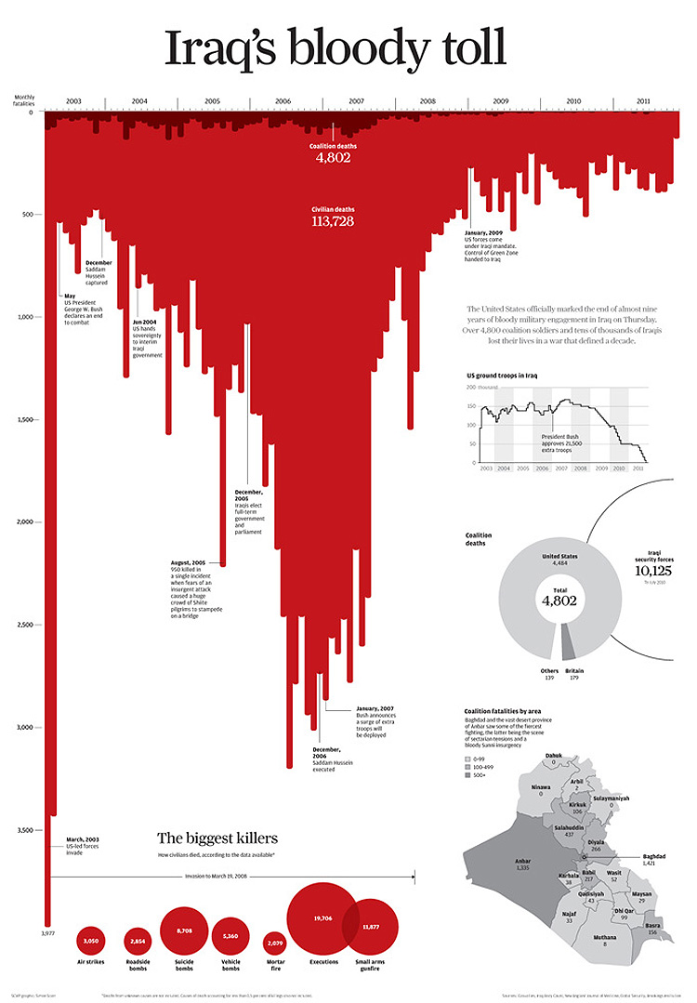
Notes:
Was denkt ihr hier?
Reißerisch ja – Da man auch runter tropfendes Blut interpretieren kann.
Aber man erkennt aus den weißen dingen keinen Berg, sondern es ist schon möglich, das rote als Graph zu erkennnen und es ist also eher nicht irreführend. Aber das ist natürlich ein schmaler Grad.
Außerdem sind auf der Seite viele Grafiken, die untergebracht werden wollen und die dem Betrachter schonmal sagen hier gibt’s einiges anzuschauen.
Also die Zusammenstellung und damit die Komplexität der gesamten Visualisierung fordern den Betrachter auf genauer hinzuschauen.
Beim anderen dachte man ja mehr oder wenige „achja ein einfacher Liniengraph.“
Also ich finde es ok

Slide 28

Gutes Design ist Vertrauenswürdig - Fragen
Wie wurden die Daten gesammelt?
Woher und mit welcher Methode?
Sind die Daten vollständig und korrekt?
Welche Berechnungen und Modifizierungen wurden durchgeführt?
Wie wurden die angezeigten Daten ausgewählt?
Warum wird eine Eigenschaft dargestellt, eine andere nicht?
Ist die Darstellung irreführend?
https://www.pexels.com/de-de/foto/fragen-fragezeichen-symbol-tafel-356079/
Notes:
Zusammenfassend gilt also: Um zu überprüfen ob eure Visualisierung vertrauenswürdig ist stellt euch diese Frage
Fragen von Folie lesen!
Und wenn ihr zu dem Schluss kommt, dass ihr die Daten klar in ihrer wahren Kernaussage wiedergebt, dann ist es auch vertrauenswürdig.

Slide 29
Gutes Design ist Zugänglich
Gutes Design…
ist innovativ.
macht ein Produkt brauchbar.
ist ästhetisch.
macht ein Produkt verständlich.
ist unaufdringlich.
ist ehrlich.
ist langlebig.
ist konsequent bis ins letzte Detail.
ist umweltfreundlich.
ist so wenig Design wie möglich.
Notes:
Das nächste Prinzip wäre die Zugänglichkeit. Die Bedeutung der drei Punkte ist schon etwas schwieriger.

Slide 30
Gutes Design ist Zugänglich - (Ir)relevanz
The key difference I think in producing data visualisation/infographics in the service of journalism versus other contexts (like art) is that there is always an underlying, ultimate goal: to be useful.
Not just beautiful or efficient – although something can (and should!) be all of those things. […] always ask the question: How can I make this more useful? How can what I am creating help someone, teach someone, show someone something new?
(Lena Groeger, Science Journalist, 2016)
Notes:
Ob etwas brauchbar ist, können wir mit Relevanz gleichsetzen.
Bei der Zugänglichkeit geht es vor allem um das Thema Zielgruppe
Dazu gibt es ein schönes Zitat von Lena Gröger, einer Wissenschaftsjournalistin:
ZITST LESEN
Was sie sagen will ist: Ihr könnt noch so viel Arbeit in eine wunderhübsche Grafik stecken, wenn eure Zielgruppe das nicht relevant findet habt ihr deren Vertrauen verloren.
Fragt euch also: ist das irrelevant oder doch irre relevant :-P

Slide 31

Gutes Design ist Zugänglich - Verständlich
Kennt eure Zielgruppe
Was versteht die Zielgruppe und was nicht
Welchen Background hat die Zielgruppe
Bekannte Darstellungen nutzen
Komplexität der verfügbaren Zeit anpassen
Präsentationsmedium
https://www.pexels.com/de-de/foto/begrifflich-blau-design-entwurf-1037993/
Notes:
Der zweite Punkt für die Zugänglichkeit ist die Verständlichkeit.
Neue Diagramme, die die Welt noch nie gesehen hat erhöhen das Risiko, falsch verstanden zu werden oder eure Zielgruppe vollkommen zu verwirren
Wieviel Zeit haben eure Betrachter für eine Visualisierung? Müssen sie in 2 Sekunden verstanden haben was abgeht? Dann nehmt ein ganz klares einfaches Chart. Haben sie ewig Zeit und ihr könnt vielleicht erklären: Packt Komplexität rein um auch interessante Aspekte aufzuzeigen
Überlegt euch zu Beginn, welches Medium zur Präsentation eingesetzt wird. Denn Kleiner Text auf dem Smartphone ist genau so doof wie Animationen und Tooltips auf Papier.
Versucht also dem Betrachter Zugang durch das Erzeugen von Verständnis zu gewähren.
Der Dritte Aspekt, die Unaufdringlichkeit ist denke ich klar. Viel zu komplexe, herausstechende, bunte, vollgepackte extreme Visualisierungen schrecken eher ab und erzeugen genau das Gegenteil von Zugang zu euren Informationen. Also unaufdringlich zu sein kann helfen.

Slide 32
Gutes Design ist Elegant
Gutes Design…
ist innovativ.
macht ein Produkt brauchbar.
ist ästhetisch.
macht ein Produkt verständlich.
ist unaufdringlich.
ist ehrlich.
ist langlebig.
ist konsequent bis ins letzte Detail.
ist umweltfreundlich.
ist so wenig Design wie möglich.
Notes:
Das dritte Prinzip guten Designs ist die Eleganz.
Ein Design sollte ästhetisch, konsequent und wenig Design sein.
Aus Designer Sicht eine der wichtigsten Regeln, die fast jeder kennt und fast niemand anwendet: Weniger ist Mehr!

Slide 33
Gutes Design ist Elegant
Graphical Excelence is that which gives to the viewer the greatest number of ideas in the shortest time with the least ink in the least space
(Edward Tufte)
Eliminiert das Willkürliche
Alles muss einen Sinn haben
Jeder Pixel, jeder Punkt muss begründbar sein
Gründlichkeit
Style
https://www.pexels.com/de-de/foto/abstrakt-blau-blauer-stift-bleistifte-1762851/
Notes:
Zitat von Edward Tufte, das es sehr gut auf den Punkt bringt.
ZITAT
Hier dreht sich alles um Relevanz, Gründlichkeit und Style
Gründlichkeit: Jede Minipixel Verschiebung kann dazu führen dass die Betrachter abgelenkt werden oder das wesentliche verpassen.
Style: Alle muss durchdacht sein. Farbe, Form, konsistenz, Anordnung muss eine klare Sprache sprechen
Und dann habt ihr ein Design, das funktioniert, das euren Betrachter mitnimmt.

Slide 34
10 Design Regeln nach Dieter Rams
Gutes Design…
ist innovativ.
macht ein Produkt brauchbar.
ist ästhetisch.
macht ein Produkt verständlich.
ist unaufdringlich.
ist ehrlich.
ist langlebig.
ist konsequent bis ins letzte Detail.
ist umweltfreundlich.
ist so wenig Design wie möglich.
Notes:
Abschließend kommen wir zu den drei Punkte, die bisher nicht untergekommen sind
Innovativ, langlebig, umweltfreundlich
Diese Drei Punkte sind ein wenig dem Ursprung Dieter Rams geschuldet.
Er war Industriedesigner.
Klar sind eure Visualisierungen wahrscheinlich umweltfreundlicher wenn ihr sie euren 1000 Kunden digital zur Verfügung stellt anstatt sie auszudrucken. Aber ihm ging es hier vielmehr darum keine Wegwerfprodukte zu designen. Was direkt mit der Langlebigkeit zusammenspielt. Diesen Punkt könnt ihr durchaus gut anwenden. Indem ihr beispielsweise kontinuierlich wachsende Visualisierugen anfertigt anstatt jedes Jahr wenn neue Zahlen reinkommen, das Rad neu zu erfinden.
Und Innovativ ist ein gefährlicher Punkt. Ja seid innovativ und versucht Betrachtern neue Ideen zu geben, aber seid auch wieder nicht so innovativ, dass es niemand mehr versteht ;-), sonst zerstört ihr die Zugänglichkeit.
Und damit haben wir auch schon das Kapitel der Grundlagen abgeschlossen und steigen im nächsten Kapitel in den Prozess der Visualiserung ein. Noch ohne Graphen, Farben und Animationen. Die kommen später. Aber alles hat einen Anfang.

Slide 35
Formulating your Brief
Data Visualization

Slide 36

Four Stages of the Data Visualization Design Process
Hidden Thinking
Formulating your brief
Working with data
Establish your editorial thinking
Develop the design solution
Notes:
Wir starten mit dem Ersten Teilprozess des 1. Hauptprozesses , dem Formulating your Brief als Teil des Hidden Thinkings

Slide 37

Rahmenbedingungen
Motivation
Beteiligte
Stakeholder
Zielgruppe
Visualisierer
Liefergegenstände
Setting
Medium
Umfang
Frequenz
https://www.pexels.com/de-de/foto/arbeit-arbeiten-arbeitsplatz-ausbildung-7368/
Notes:
Grundsätzlich machen wir uns in diesem Schritt über zwei Dinge Gedanken. Welche Rahmenbedingungen hat das Projekt und welches Erlebnis möchten wir dem Nutzer offenbaren.
Die Rahmenbedingungen bestehen aus drei Teilaspekten: Motivation Beteiligte und Liefergegenstände
Motivation
Wieso gibt es das Projekt?
Ist es ein Freizeit oder professionelles Projekt?
Welche Motivation steckt dahinter? Was möchte ich herausfinden? Oder möchte vielleicht auch jemand anderes etwas herausfinden?
Beteiligte
Stakeholder: Wer ist beteiligt? Auftraggeber? Wer hat ansonsten Interesse daran oder ist beteiligt?
Zielgruppe: Wieso ist die Zielgruppe die ZG? Wollen oder müssen sie das hören? Warum wollen sie es hören? Welche Vorbildung haben sie? Welche u
Unterstützung brauchen sie?
Visualisierer: Ihr und ihr müsst das alles bedenken und frühzeitig verstehen
Liefergegenstände
Setting: Persönlich oder irgendwo anders? Kann man beispielsweise Dinge erklären falls Fragen aufkommen? Spielt die Visualisierung eine Hauptrolle oder im Hintergrund irgendwo?
Medium: Verschiedene Formate? Slides? Webseite? Film? Wenn ich Slides mache kann ich nicht interaktiv sein
Umfang: Wie viele Visualisierungen müssen geliefert werden?
Frequenz: Ist es ein Einzelprojekt? Jede Woche oder Jährlich neue Auflage? Bei häufigen Projekten lohnt es sich Zeit zu investieren einen Automatismus zu etablieren.

Slide 38
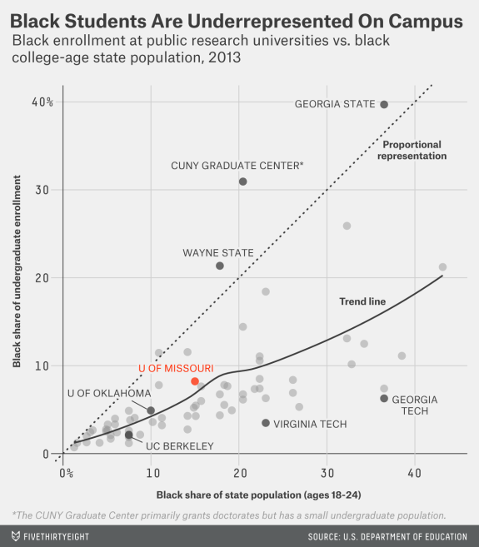
Erlebnis
Explanatory
Nutzer bekommt wichtige Informationen erläutert
https://fivethirtyeight.com/wp-content/uploads/2015/11/barry-jester-cassleman-universities-1.png?w=575
Notes:
Der zweite Punkt dieses Schritts ist neben den Rahmenbedingungen das Erlebnis.
Fragt euch, welchen Zweck eure Visualisierung erfüllen soll.
Das Erlebnis kann man in drei Kategorien unterteilen
Explanatory:
Alles wird erläutert.
Auf wichiges wird aktiv hingewiesen, durch Sprache oder aber auch durch Farbe
Sehr aktive Rolle des Visualisierers
Exploratory:
Der Nutzer bekommt zielich neutrale rohe Daten, kann aber aktiv Dinge beeinflussen
Er muss selbst interessantes finden
Es können zb. Filter geboten werden um Dinge zu erforschen
Z.B. Kartenmaterial mit Daten drauf
Exhibitory:
Ein Ding dazwischen
Einfach nur Darstellung der Daten
Ohne aber interaktiv irgendwas erforschen zu können
Z.B. Tabelle mit Daten

Slide 39
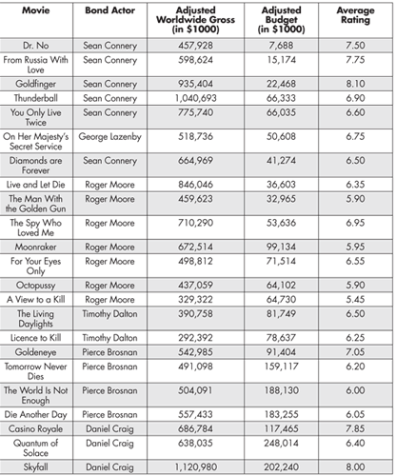
Erlebnis
Explanatory
Nutzer bekommt wichtige Informationen erläutert
Exhibitory
Reine Darstellung der Daten
Nutzer muss selbst Schlüsse ziehen
https://chance.amstat.org/2014/04/james-bond/
Notes:
Exhibitory:
Einfach nur Darstellung der Daten
Nutzer muss selbst Schlüsse ziehen
Ohne aber interaktiv irgendwas erforschen zu können
Z.B. Tabelle mit Daten

Slide 40
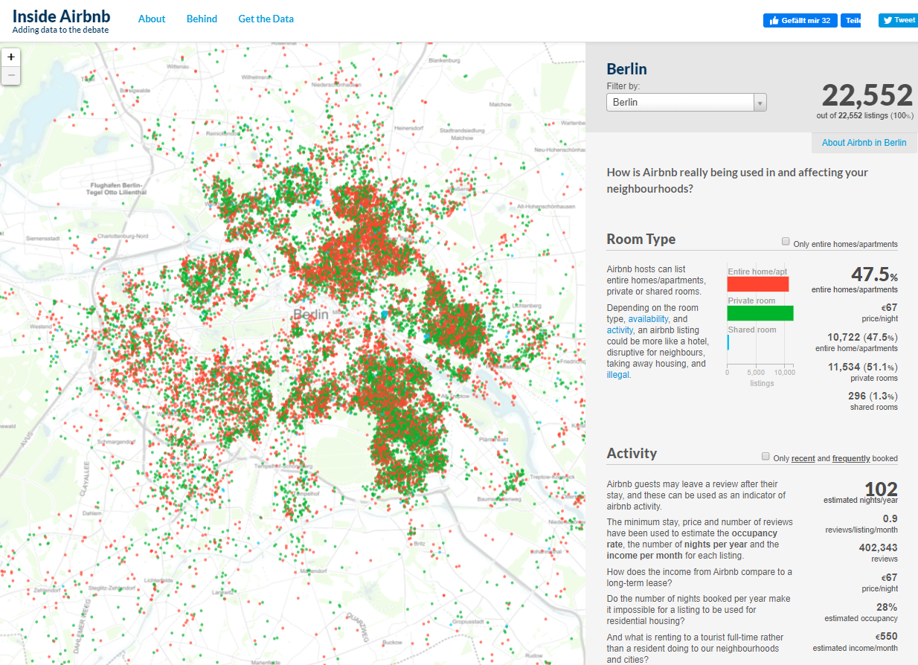

Erlebnis
Explanatory
Nutzer bekommt wichtige Informationen erläutert
Exhibitory
Reine Darstellung der Daten
Nutzer muss selbst Schlüsse ziehen
Exploratory
Nutzer muss Interessantes suchen
Nutzer hat Möglichkeit zu beeinflussen
Z.B.: Datenfilter, Layer,
https://fivethirtyeight.com/wp-content/uploads/2015/11/barry-jester-cassleman-universities-1.png?w=575
Notes:
Exploratory:
Der Nutzer bekommt zielich neutrale rohe Daten, kann aber aktiv Dinge beeinflussen
Er muss selbst interessantes finden
Es können zb. Filter geboten werden um Dinge zu erforschen
Z.B. Kartenmaterial mit Daten drauf
Zum Abschluss dieses Kapitels gibt es auch eine erste Aufgabe für euch. Und zwar die Aufgabe Lab Brief.
Das ist nichts großes, hier sollt ihr einfach nur die Kriterien, die wir in diesem Kapitel kennen gelernt haben auf einen Minibrief eures CEOs anwenden.

Slide 41
Four Stages of the Data Visualization Design Process
Hidden Thinking
Formulating your brief
Working with data
Establish your editorial thinking
Develop the design solution
Notes:
Working with Data
Ein super wichtiges Kapitel im Prozess
Und gleich vornweg: Auch das erste Kapitel in dem es an den Code geht und ihr erste Übungen programmieren dürft

Slide 42



Working with Data – A Process
Erhebung
Untersuchung
Typen (Text, Kategorie, Interval, Ordinal)
Menge und Ausschnitt (Frequencey, Min,Max)
Zustand (Fehlende, Falsche. Inkonsistent, )
Transformation
Säuberung
Erstellung (Zusätzliche Werte,)
Notes:
Um der Arbeit mit den Daten einen Rahmen und eine Struktur zu geben, gehen wir hier Schritt für Schritt vor. Und haben dazu einen kleinen Prozess, bestehend aus Erheben, untersuchen und transformieren
Zunächst werden die Daten erhoben und untersucht. Welche Typen von Daten gibt es? Wie viele Daten sind das? Und wie gut lassen sich diese Verarbeiten.
Aus diesem Schritt ergibt sich der nächste. Alles was wir nicht brauchen fliegt raus, alles was falsch oder suboptimal ist wird korrigiert.
Außerdem können neue Werte erzeugt werden zb. Durchschnittswerte, oder andere berechnete Werte
Abschließen geht es in die Exploration, also herauszufinden wo sich spannende Dinge in den Daten befinden.
Aber der Reihe nach.

Slide 43

Schritt 1: Erhebung der Daten
Mitgeliefert
System Download
Web Scraping
APIs
Primärsammlung
Hamstern
https://www.pexels.com/de-de/foto/laptop-buro-internet-technologie-177598
https://www.pexels.com/de-de/foto/altes-testament-bibel-buch-christentum-2294873//
Notes:
Für die Erhebung der Daten gibt es eine Vielzahl verschiedener Möglichkeiten, die aber fast immer das Projekt und die Rahmenbedingungen vorgeben.
Am einfachsten ist es, ihr bekommt ein Projekt und dazu einen Datensatz. Dann müsst ihr euch um diesen Schritt schonmal gar keine Gedanken machen.
Download: Interne Reporting Tools oder BI Systeme oder sowas
Web Scarping: Webseiten absuchen um Daten automatisiert zu erheben. Z.B. Man schreibt sich ein Tool, das alle 5 Minuten auf Amazon geht und sich die Preise für bestimmte Produkte anschaut und aus der Webseite extrahiert.
APIs hingegen sind vom Hersteller bereitgestellte Schnittstellen über die man einfach Daten abgreifen kann.
Jetzt wird’s ein bisschen unschön… Primärsammlung bedeutet: es gibt die Daten nicht. Ihr wollt eine Rede eines Politikers untersuchen. Die gibt’s aber nur als Video. Jetzt könnt ihr das abtippen. Oder alte Schriften auf Zusammenhänge untersuchen… Abtippen (lassen)
Hamstern bedeutet, es gibt die Daten nicht aus einem Topf, sondern ihr müsst alles mögliche zusammensammeln. Beispielsweise Zahlen für das eine Jahr von der Quelle, für das nächste Von der und für einen weiteren Wert nochmal von wo anders.
Aber keine Sorge für unsere Praxisbeispiele in dieser Vorlesung genießt ihr den Luxus des ersten Punktes.

Slide 44

Schritt 2: Untersuchung der Daten
Datentypen
Qualitativ
Text
Nominal
Ordinal
Quantitativ
Intervall
Absolut
Menge und Ausschnitt
Frequenz
Umfang
Extreme
Zustand
Fehlende/Falsche Werte
Falsche Formatierung
https://www.pexels.com/de-de/foto/arbeiten-bildschirm-computer-daten-1342460/
Notes:
Mit der Datenanalyse ist es ein bisschen wie beim kochen. Bevor ihr aussucht welches Essen ihr kocht, müsst ihr wissen, welche Zutaten ihr überhaupt da habt und ob da schon was komisch riecht ;-)…
Denn Die Datentypen die ihr habt, können einen Einfluss darauf haben, welche Analysen ihr überhaupt fahren könnt, welche Charts ihr nutzen könnt.
Ganz Grundsätzlich gibt es Qualitative und Quantitative Daten. Also welche mit denen man rechnen kann und welche mit denen das nicht geht. Über die Details sprechen wir aber gleich noch ausführlicher.
Ein weiteres Kriterium, nach denen ihr eure Daten untersuchen solltet sind Menge und Ausschnitt. Also wie viele Daten habe ich, wie sind die Werte verteilt, wie häufig kommen Einzelwerte vor, was sind minimal und maximal werte, wo häufen sich werte usw.
Und als letztes aber sehr wichtig. Der Zustand. Es kann Datenreihen geben, da fehlen einfach mittendrin Werte oder sind falsch ausgelesen, Es kann sein, dass eine falsche Formatierung vorliegt. Beispielsweise bei Zahlen die amerikanische oder die Deutsche Schreibweise. Das muss auf jeden Fall gefiltert oder korrigiert werden.

Slide 45
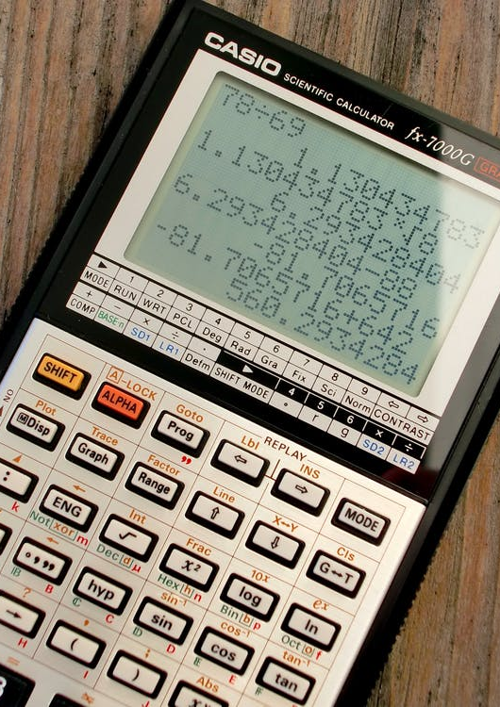
Exkurs: Perzentile
Verteilungswerte
Median ist 50% Perzentil
Äquivalent dazu n-Perzentil
N Prozent der Datensätze sind kleiner als das Element
Beispiel:
Ausgang: 9,3,6,4,5,7,1,2,8
Sortiert: 1,2,3,4,5,6,7,8,9
Median: 5
25% Perzentil: 3
75% Perzentil: 7
https://www.pexels.com/de-de/foto/berechnen-berechnend-berechnung-bildschirm-220301/
Notes:
Bevor wir zu dem Punkt kommen, wo wir unsere Daten einordnen können, um zu bestimmen, welche Typen von Daten wir haben machen wir einen kleinen Exkurs zum Thema Perzentile. Ihr kennt vielleicht den Median, der nennt sich auch das 50% Perzentil und stellt das mittlere Element in einer geordneten Reihe dar. Da ich aber nicht sicher bin, ob ihr das kennt hier ein kleiner Exkurs zum Thema.
Um den Median und die anderen Perzentile zu berechnen müsst ihr alle Zahlen, die ihr in einer Reihe habt erst einmal ordnen.
Am Beispiel unten seht ihr die Zahlen von 1 bis 9 aber unsortiert. Diese müsst ihr erst einmal der Reihe nach sortieren. Und bekommt dann 1,2,3,4…
Das mittlere Element ist dann das, das sowohl rechts als auch links gleichviele Nachbarn hat. Oder mathematisch: Anzahl der Elemente – 1 mal 50%
In diesem Fall also 5 denn die 5 hat sowohl 4 Nachbarn auf der linken als auch auf der rechten Seite. Das ist der Median oder das 50% Perzentil. Genau gleich könnt ihr jetzt auch das 25% und 75% Perzentil ausrechnen. Also wieder Anzahl minus 1 = 8 *25% = 2 also 2 Nachbarn auf der linken Seite und 6 auf der rechten Seite. Das 25% Perzentil ist also 3
Ihr erkennt also der Name des Perzentils besagt immer n Prozent der Elemente liegen unterhalb dieses Werts. Ihr könnt also beispielsweise Statistiken erheben die lauten: 25% der Menschen haben weniger als X Euro zur Verfügung oder ihr könnt das mittlere Einkommen berechnen.
Dazu mal ein fiktives Beispiel

Slide 46

Exkurs: Perzentile
Median vs. Durchschnitt
Beispielhaft, fiktive Zahlen:
1% der Deutschen verdienen 1.000.000 € p.M.
99% der Deutschen verdienen 3500€ p.M.
Im Durchschnitt verdient der Deutsche: 13.465€
Der Durchschnittsdeutsche verdient 3500€
https://www.pexels.com/de-de/foto/stift-schwarz-arbeit-berechnung-53621/
Notes:
Viele denken, der Median und der Durchschnitt sind ungefähr gleich und es sei unnötig sich den Median von irgendetwas zu berechnen.
Deshalb hab ich mal ein Beispiel dabei welches das Gegenteil beweist
Das sind fiktive Zahlen die den Unterschied verdeutlichen sollen.
Stellt euch vor…
Laut Statista liegt die Differenz ca. bei 1000€ ca. 3.500 Durchschnitt und 2500 Median.

Slide 47
Schritt 2: Datentypen
Qualitativ
Quantitativ
Text
Nominal
Keine natürliche Reihenfolge
Kein Median zu bilden
Z.B. Geschlecht, Filmgenre
Ordinal
Nicht rechenbare Reihenfolge
Z.B. T-Shirt Größe XS-XXL, Gold Silber Bronze
Intervall
Absolute Abstände
Kein natürlicher Nullpunkt
Diskret oder Kontinuierlich
Z.B. Temperatur in Celsius, Preis eines Gegenstandes
Absolut
Natürlicher Nullpunkt
Diskret oder Kontinuierlich
Z.B. Temperatur in Fahrenheit, Alter, Anzahl verkaufter Artikel, Geld
Notes:
Und warum erzähl ich euch das alles? Weil man das benötigt um die Datentypen zu bestimmen.
Es gibt 5 Datentypen, wir kümmern uns aber nur um 4. Text lassen wir mal außen vor, das kann sich aber denke ich jeder von euch denken um was es da geht.
Grundsätzlich lassen sich die Datentypen in Qualitative und Quantitative Datentypen einteilen.
Qualitative sid nicht rechenbare, während man mit quantitativen rechnen kann.
Die Qualitativen lassen sich unterteilen in Nominale und Ordinale Datentypen.
Die beiden Datentypen unterscheiden sich in der natürlichen Reihenfolge.
Nominale Datentypen sind beispielsweise Geschlechter, Filmgenres, Nationalitäten und so weiter. Also alles ohne Reihenfolge. Denn ob Mann ob Frau, ob Krimi oder Thriller, man kann diese Daten nicht objektiv in eine Reihenfolge bringen.
Bei ordinalen hingegen kann man das, man kann jedoch nicht damit rechnen. Beispielsweise T-Shirtgrößen oder die Medaillenfarben bei Olympia. Man kann hier sagen L ist größer als S aber beispielsweise ist zweimal S nicht gleich L oder zweimal bronze ist nicht gleich Silber.
Die Quantitativen Werte haben hingegen alle eine Reihenfolge und können darüber hinaus auch berechnet werden. Hier ist die Unterscheidung erfahrungsgemäß am schwierigsten. Eigentlich unterscheiden sie sich nur darin, einen natürlichen Nullpunkt zu haben. Und daraus resultierend multiplikationen und divisionen ausführen zu können.
Gemeinsam haben die beiden, dass sie sowohl diskret als auch kontinuierlich skaliert sein können. Diskret bedeutet, es gibt nur bestimmte Werte. Z.B. Anzahl freier Zimmer in einem Hotel da gibt es 1 oder 2 aber keine 1,2355. Preise hingegen sind normalerweise kontinuierlich
Demenstprechend macht es auch keinen Sinn bei diskreten Werten einen Graphen zu zeigen, der Diskrete Werte als durchgängige Linie darstellt. Hier ist es oft sinnvoller, Streppen oder Balkendiagramme zu zeigen.
Aber zurück zu den Unterschieden. Intervalle haben entgegen der Ordinalen Datentypen absolute Abstände. Beispielsweise Temparaturen in Celsius sind klassischerweise intervall skaliert. Denn es gibt absolute Abstände. Also 15 Grad ist eben 7 Grad wäremer als 8. Aber es gibt keinen absoluten realistischen Nullpunkt. Das hat zur Folge, dass man damit nicht multiplizieren oder dividieren kann. 14 Grad sind also nicht doppelt so warm wie 7 Grad. Sehr streitbar ist der Preis eines Gegenstandes. Denn den kann man sehr wohl berechnen. Aber er hat keinen absoluten und realistischen Nullpunkt. Denn einen Artikel für 0€ gibt es nicht.
Damit kommen wir zu den absoulten Datentypen. Diese unterscheiden sich wie beschrieben nur darin, einen absoluten Nullpunkt zu haben. Also Temparaturen in Fahrenheit, Geld im Portemonait, die Anzahl verkaufter Artikel usw. Und der Preis eines Zusatzfeatures beispielsweise. Das ist zwar fast das gleiche wie beim Preis eines Gegenstandes, aber es ist durchaus realistisch, dass ein Zusatzfeature bei einem Auto beispielsweise kostenlos dabei ist. Um euch das alles besser merken zu können, gibt es eine Tabelle, die das relativ einfach darstellt.
Intervall:
Keine Multiplikation möglich zb. Ist 2 * 15 Grad nicht doppelt so warm

Slide 48
Schritt 2: Datentypen Übersicht
Eigenschaft | Nominal | Ordinal | Intervall | Absolut
Reihenfolge der Werte ist bekannt |  | X | x | X
Zählbar | X | X | X | X
Häufigstes Element ermittelbar | X | X | X | X
Median und Perzentile berechenbar |  | X | X | X
Durschnitt berechenbar |  |  | X | X
Quantifizierbare Differenz zwischen Werten |  |  | X | X
Addierbar & Subtrahierbar |  |  | X | X
Natürlicher und sinnvoller Nullpunkt |  |  |  | X
Notes:
Hier seht ihr nochmal zusammengefasst, was ich gerade erklärt habe.

Slide 49
Schritt 2: Datentypen Übung Zimmervermietung Air Bnb
ID in einem Datensatz
Anzahl freier Nächte
Geschlecht des Vermieters
Vermietertyp: Neuling, Erfahren, Premium
Alter des Vermieters
Wohnungstyp: Loft, Appartement, Ferienwohnung, Zimmer
Preis des Zimmers
Preis Zusatzperson
N
A
N
O
A
N
I
A
Eigenschaft | Nominal | Ordinal | Intervall | Absolut
Reihenfolge hat eine Bedeutung |  | X | x | X
Zählbar | X | X | X | X
Häufigstes Element ermittelbar | X | X | X | X
Median und Perzentile berechenbar |  | X | X | X
Durschnitt berechenbar |  |  | X | X
Quantifizierbare Differenz zwischen Werten |  |  | X | X
Addierbar & Subtrahierbar |  |  | X | X
Natürlicher und sinnvoller Nullpunkt |  |  |  | X
N
O
I
A
Notes:
Und jetzt wollen wir mal sehen ob ihr es verstanden habt.
Intervall und Absolut sind super schwierig und Kontextabhängig. Preis von 0 ist zb. Selten sinnvoll außer bei Zusatzperson oder sowas
Ihr habt jetzt 5 Minuten Zeit euch zu überlegen was wozu gehört und dann gehe ich weiter.
Als Beispiel hier das erste ID ist nominal. Bedenkt immer, dass es darum geht ob etwas sinnvill ist. Denn natürlich kann man den Durchschnitt Median und was weiß ich von Ids berechnen. Aber es ergibt einfach keinen Sinn.
Also wir sehen uns in 5 Minuten wieder.
2. Diskret
5. Diskret oder Kontinuierlich
7 & 8 kontinuierlich
2. Die Anzahl freier Nächte ist Absolut. Denn sie können berechnet werden, haben eine Nullpunkt.
3. Klassiker für Nominal
4. Hier kann eine Reihenfolge bestimmt werden. Denn die Erfahrung baut aufeinander auf. Das ist auch die Grundvoraussetzung für den Median
5. Das Alter kann wunderbar berechnet werden und hat einen Nullpunkt: die Geburt
6. Klar Nominal. Ordinal wäre es, wenn klar wäre dass die Qualität aufbauend wäre. Aber da eine Reihenfolge reinzubringen ist schwierig.
7. Jetzt kommen die liebsten Klassiker um die es zu streiten gilt. 7 ist Intrevall und 8 ist Absolut. Denn ein Zimmer bekommt man nicht geschenkt, eine Zusatzperson vielleicht aber schon. Daher gibt es bei der 8 einen natürlichen Nullpunkt , bei der 7 aber nicht. Das ist aber sehr theoretisch und gut begründet, kann man sicherlich auch beides als Absolut durchgehen lassen.

Slide 50

Schritt 2: Menge, Ausschnitt & Zustand
Menge & Ausschnitt
Zustand
Fehlende Werte
Falsche Formatierung
Duplikate
Inkonsistenz
https://www.pexels.com/de-de/foto/architektur-aufgegeben-dreckig-drinnen-976853/
Notes:
In Schritt 2 analsieren wir die Daten weiter auf Menge Ausschnitt und Zustand.
Menge:
Verteilung: Bei Qualitativem: 3 oder 150? Muss man anders visualisieren
Frequenz: sind das sowieso immer die gleichen und nur einzelne Ausreißer in anderen Kategorien? Lohnt es sich dann überhaupt die Daten reinzunehmen oder nimmt man auch gleich nur die stärkste gruppe?
Wie verteilen sich die Perzentile?
Wie sind die Maxima und Minima? Vergleich Maximum mit 99%Percentil kann auch interessant sein. Um extreme Ausreißer zu filtern, die Grafik zerstören.
Zustand
Fehlende Werte? Beispielsweise beim Preis manchmal 0 oder nan? Was damit machen? Rauswerfen? Durchschnitt berechnen?
Falsche Werte: Preise manchmal extrem teuer? Kann das sein? Sind evtl Strings drin?
Falsche Formattierung: 1,200.00 → 1.200,00 an Tafel
Je nach Quelle kann es gut sein dass Duplikate drin sind
Ist immer alles gleich geschrieben oder gibt es Appartement und appartement?

Slide 51

Python Libraries
Pipenv
Matplotlib
Plotly
Pandas
https://www.pexels.com/de-de/foto/arbeiten-arbeitsplatz-bildschirm-daten-669610/
Notes:
Jetzt kommen wir endlich dazu mal ein bisschen code zu schreiben.
Ihr habt ja bereits Python, Pip, Visualstudio Code und Git installiert. Dazu habe ich euch eine Mail geschrieben. Falls nicht, wäre jetzt die letzte Möglichkeit dazu.
Was wir im Rahmen der Vorsleung nutzen werden sind die Bibliotheken Pipenv, Matplotlib, Plotly und ganz wichtig: Pandas. Das müsst ihr aber jetzt nicht alles installieren. Das kommt gleich

Slide 52
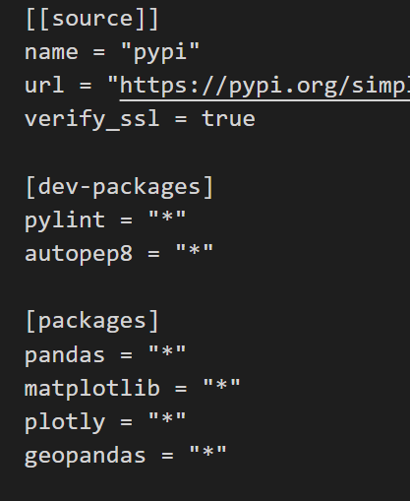
Pipenv
https://github.com/pypa/pipenv
Virtual Environment
Dependency Managment
Notes:
Letztes Semester habt ihr wenn ich richtig informiert bin schon Conda kennengelernt. Eigentlich ist pipenv mehr oder weniger das gleiche in grün
Zur Wiederholung: Virtuelle Umgebungen sind warum sinnvoll?
Müllen Rechner nicht zu. Pakete werden nur lokal für ein Projekt installiert. Danach können sie wieder deinstalliert werden. Eure rechnerweiter Pythoninstallation ist dann aber nicht damit zugemüllt.
Verschiedene Versionen von Paketen für verschiedene Projekte
Pipenv funktiniert so, dass es ein sogenanntes Pipfile gibt. Da stehen alle Pakete drin, die installiert werden sollen. Ähnlich wie in einem Reaquirements.txt File aber mit Pip in einem Paket zusammen.
Man kann wenn man so ein File bekommt mit einem Command sagen, dass alle Pakete installiert werden sollen und automatisch ein virtuelles Environment angelegt werden soll.
So ein Pipfile seht ihr hier rechts
Ihr habt eine quelle, per default ist das das offiziele pypi, also die Paketquelle für pip
Dann gibt es dev pakete und normale pakete
Dev sind die, die ihr zum lokelen entwickeln braucht. Hier zum beispiel einen linter, der euch gleich fehler im editor anzeigen kann und autopep8, der automatisch bei speichern den style eures codes analysiert und automatisch korriegiert. Beispielsweise dass die Zeilenlänge korrekt eingehalten wird.
Die normalen pakete sind dann die, die euer Programm wirklich braucht. In diesem fall also pandas, matplotlib, plotly und geopandas.
Erstmal installieren!

Slide 53
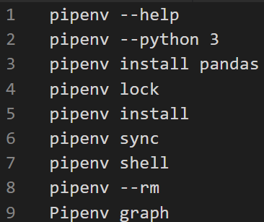
Pipenv
Hilfe anzeigen
Erzeugt neues, leeres Projekt
Installiert Paket (hier pandas) in das virtuelle Environment und erzeugt Eintrag
Erzeugt Lockfile
Installiert Pipfile
Installiert Lockfile
Betritt das virtuelle Environment
Entfernt Environment, nicht das Pipfile
Zeigt Pakete mit Dependencies
Notes:
Diese Seite ist eher eine referenz für euch zum nachschauen, was man so alles machen kann.
Wichtig sind vor allem install und sync.
Mit install installiert ihr das pipfile. Mit sync das piplockfile.
Ein pipfile.lock sieht folgendermaßen aus: ZEIGEN
Lockfile erklären: enthält alle Dependencies mit exakten Versionen, Wer NPM von Javascript kennt, kennt das Package.Lock File, das ist im Prinzip das selbe
Unterschied Install vs Lock: Install installiert die aktuellsten Versionen, Lock exakt das was im Lockfile steht. Dann sinnvoll, wenn man beispielsweise zusammenarbeitet oder exakte Versionen auf einem Server installieren möchte
Ein weiterer wichtiger command ist shell. Denn damit kommt ihr in euere virtuelle umgebung.
Der Ablauf ist also immer so: ihr installiert ein pipfile, dadurch werden alle abhängigkeiten in einem virtuellen umgebung installiert und gespeichert. Dann betretet ihr diese umgebung mit pipenv shell. Das seht ihr in der kommandozeile auch. Aber das machen wir mal direkt am beispiel in der konsole.
So und jetzt seid ihr dran. Macht bitte die Übung: Lab_Pipenv

Slide 54

Pandas
Python ANd Data AnalysiS
Series
Dataframes
https://www.pexels.com/de-de/foto/gesicht-gruselig-gucken-komisch-2341881/
Notes:
Mit Pipenv habt ihr gerade auch pandas installiert oder?
Jetzt wollen wir mal schauen, was pandas eigentlich ist.
Grundsätzlich gibt es in Python bereits einige Datenstrukturen. Listen, Dicts, Sets, Maps aber die sind alle nicht optimiert für gro´ße Datensätze und extreme Performance
In Data Science ist Pandas neben Numpy eines der meistgenutzten Frameworks zur effizienten Bearbeitung von Datenstrukturen
Vor allem zur Transformation und Bearbeitung von Daten.
Sinnvoll und schnell cleanen der Daten!
Kann mit matplotlib zusammen sogar schon erste einfache Plots erzeugen. Das machen wir aber nur mal am Rande, da die Plots echt nicht die schönsten warden.

Slide 55
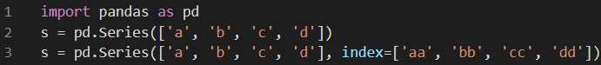
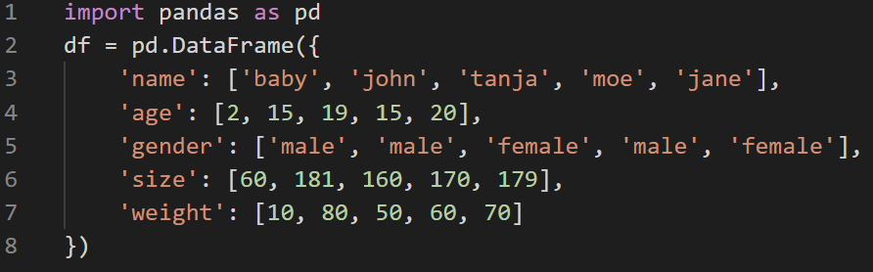
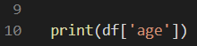
Pandas – Dataframe & Series
Series (s)
Eidimensional
Haben einen Index
Basieren auf Numpy Arrays
https://pandas.pydata.org/pandas-docs/stable/reference/series.html
Dataframes (df)
Multidimensionale Listen
Bestehen aus Series
Spalten eines Dataframes sind Series
https://pandas.pydata.org/pandas-docs/stable/reference/frame.html
Notes:
Series
Eindimensionale Listen mit Achsen Labels
Sie haben einen frei definierbaren Index
Unter der Haube basieren Panda Serien auf Numpy Arrays und sind damit super flott und laufen direkt im Kernel des Betriebssystems, da Numpy eine Hardwarenahe C Implementierung ist.
Ihr seht hier rechts, wie man solche Serien erzeugt. Als erstes importiert man Pandas. Dann kann implizit eine Serie durch zuweisung von Werten erzeugt werden. Optional könnt ihr einen Index vergeben, der zur identifizierung der Datensätze dient.
Dataframes
Mehrdimensionale Listen und sind Mehrdimensionale Andordnungen von Panda Serien, also Serien in Serien.
Die einzelnen Spalten der Matrizen sind wiederum Serien.
Auf der rechten Seite seht ihr wieder, wie man das erzeugt. Im Prinzip sieht die erzeugung aus, wie wenn ihr ein Dict in Python erzeugt. Also in deisem Fall ist das einfach eine Zweidimensionale Datenstruktur.
Ganz unten seht ihr auch schon wie man eine einzelne Serie des Dataframes selektieren kann. Hier kann man die serien einfach über deren Namen adressieren und in diesem Fall ausgeben.
Ihr habt hier zu den Beiden Datentypen auch jeweils den Link zur Referenz, um mal nachzulesen wie das alles funktioniert und nachzuschauen welche Methoden es alles gibt.
Wir schauen hier auch kurz mal rein, ohne aber zu tief einzutauchen.
Natürlich können wie in der Referenz gesehen auf Serien und Dataframes verschiedene Methoden ausgeführt werden.
Das machen wir jetzt aber nicht nach Dataframe oder Series sortiert, sondern nach Aufgabe.
Also Inspektion eines Datensatzes, Cleaning eines Datensatzes und Filtern, Sortieren Gruppieren eines Datensatzes
Spalten oder Columns eines Dataframes sind die Serien. Daher wird in Zukunft beides Synonym verwendet
Und jetzt seid ihr wieder dran. Macht bitte die Pandas Aufgabe dataframe_series_101
Übung: dataframe_series_101

Slide 56
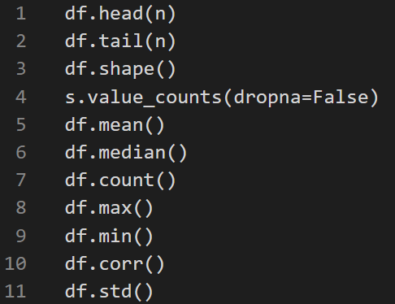
Pandas – Inspect
Ersten n Zeile
Letzten n Zeilen
Anzahl Reihen und Spalten
Einzigartige Werte einer Spalte
Arithmetisches Mittel jeder Spalte
Median jeder Spalte
Anzahl aller nicht-null Werte
Höchster Wert jeder Spalte
Niedrigster Wert jeder Spalte
Korrelation der Spalten untereinander
Standardabweichung jeder Spalte
Notes:
Im vorherigen Schritt haben wir Dataframes und Series kennen gelernt. Meistes sind die Dataframes deutlich komplexer als unsere Beispiele. Wir müssen einen Datensatz also wenn wir ihn bekommen erst einmal untersuchen und verstehen was er enthält. Dazu bietet Pandas eine Vielzahl an Möglichkeiten. Hier sind alle aufgelistet. Wir schauen das aber im Code direkt an.
- Die Inspect Übung teilweise machen
Mean → Arithmetisches Mittel
Median → Mittleres Element
Standardabweichung → Wurzel der Varianz, also der durchschnittlichen Abweichung vom Mittelwert → Gibt an wie Verteilt Werte sind
Correlation → Gibt es Abhängigkeiten zwischen den Spalten? Max. 1/-1
Und jetzt seid ihr wieder dran mit der Übung: Inspect_101
Übung: inspect_101

Slide 57
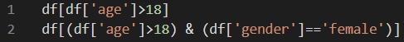
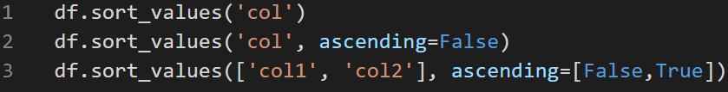
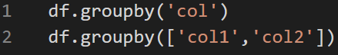
Pandas – Filter, Sort and Group Data
Filter
Alle Zeilen mit dem Alter größer 18
Alle Zeilen, die Weiblich und über 18 sind
Sortieren
Aufsteigend
Absteigend
Mehrere Spalten
Gruppieren
Nach den Werten einer Spalte
Nach Werten mehrerer Spalten
Notes:
Neben dem Inspizieren kann es auch interessant sein Das Datenset zu filtern, zu sortieren oder zu gruppieren.
Filtern ist ganz einfach. Es funktioniert im Prinzip wie selektieren.
Beim Sortieren gibt man einfach den Namen der Column an den man sortieren möchte.
Was denkt ihr was passiert wenn ihr nach zwei verschiedenen Columns sortiert? Das seht ihr in den Übungen ;-)
Groupby erzeugt neue Elemente bzw. Gruppen, die jeweils alle Elemente enthalten, die den Gleichen Wert in der angegebenen Spalte besitzen. Würde man hier also das Alter angeben bekäme man pro Gruppenelement alle Gleichaltrigen Personen. Auf diesem können dann wieder Auswertungen geschehen. Für was könnte das sinnvoll sein? Zb. Durchschnittsalter nach geschlecht, Durchschnittsgröße nach Alter
Wieder bisschen zeigen mit der Übung: filter_sort_groupby

Slide 58
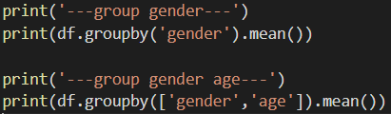
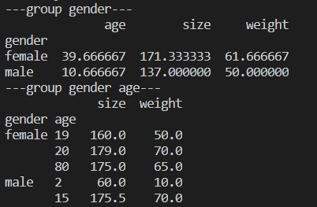
Pandas – Group Data
Notes:
Was denkt ihr was hier passiert?
Ihr könnt also die methoden der dataframes auch ganz normal auf die gruppierten Objekte anwenden.
Auch Gruppierungen nach mehreren Attributen funktionieren.
Übung: filter_sort_group_101

Slide 59
Modelldaten
Inside Airbnb
Berlin
22.500 Einträge
Ca. 100 Kategorien
Rohdaten
Notes:
Bevor wir dazu kommen, die Daten zu transformieren möchte ich noch ein Datenset vorstellen, das wir gleich nutzen werden.
Und zwar heißt das Projekt Inside Air BnB
Airbnb stelt seine Daten eigentlich nicht zur Verfügung
Aber es gibt eine Seite die Scraped die
Da gibt’s für die großen Städte alles mögliche
Webscraping erklären
http://insideairbnb.com/berlin/?neighbourhood=&filterEntireHomes=false&filterHighlyAvailable=false&filterRecentReviews=false&filterMultiListings=false

Slide 60

Schritt 3: Daten Transformieren
Daten Cleanen
Formatierung säubern
Fehlende Werte eliminieren
Notwendige Daten selektieren
Daten erzeugen
Fehlende Werte berechnen
Neue Werte berechnen
https://www.pexels.com/de-de/foto/blume-saat-farben-spielzeug-434163/
Notes:
Bei der Transformation der Daten geht es um zwei Aspekte. Die Säuberung und die Erzeugung
Daten Cleanen
Im Prinzip eliminiert man alles was man im Inspect festgestellt hat, was nicht so optimal ist.
Es kann zum Beispiel Serien geben, in den Werte Fehlen, also Nan oder nichts oder 0 drin steht.
Es kann aber auch sein, dass die amerikanische Schreibweise verwendet wird, also mit komma als tausendertrenner und dann noch mit dem Dollarzeichen, das den Wert dann zu einem String macht, mit dem wir nicht rechnen können.
Daten erzeugen
Fehlende werte: Nicht jeder Host gibt einen Wochenpreis an, also kann man den einfach berechnen indem man den Tagespreis mal 7 nimmt. Dann hat man einen validen und vollständigen Datensatz
Neue Werte: Man hat riesigen Text den man aus Datensicht nicht mitschleppen will. Man will aber zb wissen wie oft welches Wort vorkam. Also kann man das ausrechnen, abspeichern und dann den gesamttext wegwerfen

Slide 61
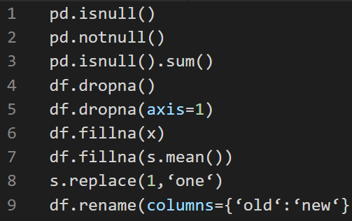
Pandas – Cleaning Data
Alle Null Werte
Alle nicht-Null Werte
Summe aller Null-Werte
Entfernt alle Zeilen mit Null-Werten
Entfernt alle Spalten mit Null Werten
Ersetzt Null-Werte durch fixen Wert x
Ersetzt Null-Werte durch Funktion
Ersetzt in der Serie alle 1 durch one
Benennt Spalte um
Weist Serie Datentyp zu
Notes:
Um die Daten zu cleanen stellt pandas diese Methoden zur Verfügung.
Mit Isnull könnt ihr euch alle Werte ausgeben, die null sind. Mit Not-Null bekommt ihr genau das Gegenteil
Mit Dropna könnt ihr alle Zeilen löschen, die Nullwerte enthalten. Wenn ihr den optionalen Parameter axis=1 mitgebt, werden alle Spalten entfernt, die Null enthalten.
Fillna dient dazu Null Werte durch etwas zu ersetzen. Beispielsweise durch einen fixen wert, oder aber auch durch eine Funktion. Beispielsweise könnt ihr den Durchschnitt der anderen angeben.
Replace funktioniert nur auf Serien anstatt auf den Dataframes, hier könnt ihr beispielsweise komma durch punkt ersetzen
Und manchmal kann es sinnvoll sein, einer Serie einen Datentyp zuzuordnen. Das geht mit astype
Und jetzt seid ihr dran. Cleaned erstmal beispieldaten mit Clean_101 und danach die echten Airbnb Daten mit clean_airbnb.
Das ist schonmal die erste etwas komplexere Aufgabe. Daran werdet ihr wahrscheinlich ein bisschen sitzen.
Damit schließen wir das Kapitel aber auch schon ab.
Übung: Clean_101
Übung Clean airbnb

Slide 62
Four Stages of the Data Visualization Design Process
Hidden Thinking
Formulating your brief
Working with data
Establish your editorial thinking
Develop the design solution
Notes:
Establish editorial Thinking
Was wollt ihr der Zielgruppe präsentieren? Was ist die Story hinter den Daten?

Slide 63

Data Science ist wie Fotografie
Blickwinkel
Welche Daten?
Ausschnitt
Welchen Ausschnitt der Daten?
Fokus
Welche Daten hervorheben?
Notes:
Winkel: In der Fotografie beschreibt der Blickwinkel, wo die Kamera steht um einen Teil eines 360 Panoramas zu fotografieren. Also fragt euch: was genau wollt ihr zeigen? Welche Daten sind es?
Ausschnitt: Aber auch wenn ihr die Richtung des Fotos habt müsst ihr entscheiden: was soll drin sein und was nicht. Also in den Daten: gebt ihr Zeitlich etwas vor? Nehmt ihr Outliers raus?
Fokus: Auch eine Auswahl wie beim Ausschnitt aber anders. Bei der Fotografie haben wir Tiefenschärfe. Also dass nur bestimmte Bereiche scharf sind. Hier können wir selektieren, welche einzelnen Punkte eines Sets wollen wir hervorheben, welche Graphen sind zu betonen? Kann beispielsweise durch Farbe geschehen.
Schauen wir uns mal ein Beispiel an

Slide 64
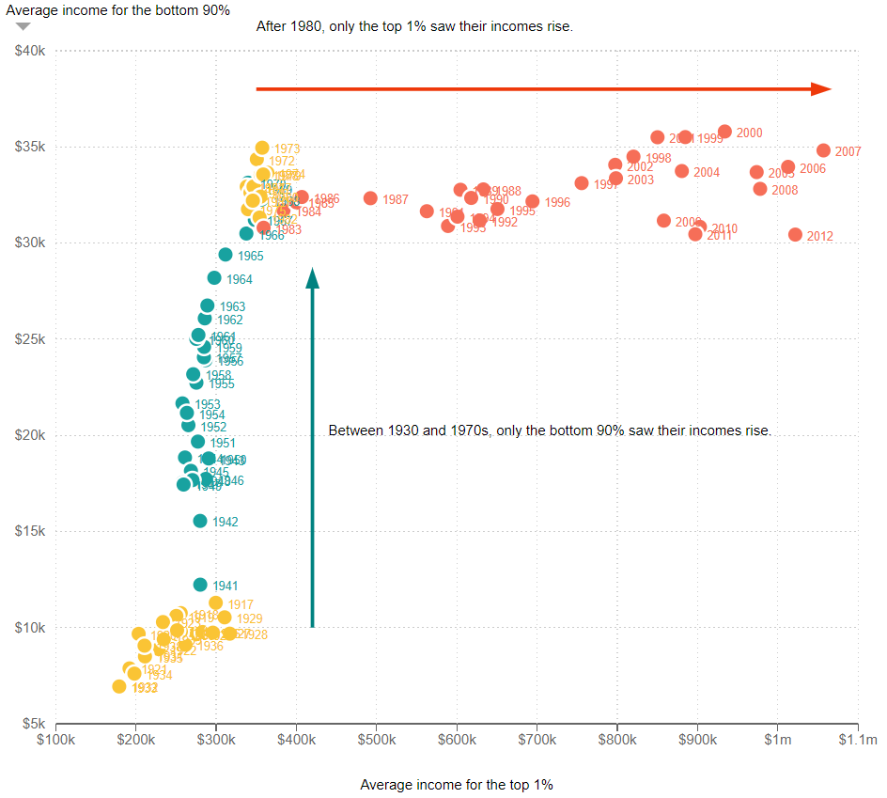
Beispiel
Blickwinkel
Ausschnitt
Fokus
https://www.npr.org/sections/money/2015/02/11/384988128/the-fall-and-rise-of-u-s-inequality-in-2-graphs?t=1580711902514
Notes:
Was sehen wir hier überhaupt? X-Achse einkommen 1%, y-Achse Einkommen 99%
Blickwinkel: Was ist die Beziehung zwischen den zwei Messwerten Durchschnittseinkommen 1% vs Durchschnittseinkommen 99% und wie sich das über die jahre verändert hat
Ausschnitt: Jahre, es gibt oben sogar eigentlich noch einen Filterslider um Jahre auszugrauen. Und natürlich das Land hier USA
Fokus: Die Farbe selektiert drei Gruppen. Der Jahresslider erlaubt außerdem den Fokus auf einzelne Jahre zu richten

Slide 65
Four Stages of the Data Visualization Design Process
Hidden Thinking
Formulating your brief
Working with data
Establish your editorial thinking
Develop the design solution
Notes:
Kommen wir zum Letzten Prozessschritt und sicherlich auch einem der interessantesten.
Develop the Design Solttion

Slide 66

Develop the Design Solution
Datenrepräsentation
Interaktivität
Farbe
https://www.pexels.com/de-de/foto/betta-splendens-bewegung-bunt-farbe-325045/
Notes:
Bei der Entwicklung des Designs sollten wir 3 Aspekte betrachten.
Wie werden Daten repräsentiert, also vor allem welches Diagramm für was?
Interaktivität: Kann ich klicken, Filtern?
Farbe, also Gestaltung

Slide 67
Datenrepräsentation
Data Visualisation
Notes:
Die folgenden Diagrammtypen gehen wir kurz durch, dienen aber vor allem für die Abgabe und euer weiteres Leben als Referenz zum nachschlagen
Ich habe die Diagramme nach ihrem Einsatzzweck für euch sortiert.

Slide 68
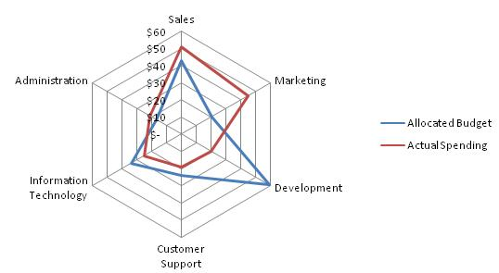
Diagrammtypen: Vergleich
Bar Chart
Radar Chart
Line Chart
https://upload.wikimedia.org/wikipedia/commons/1/18/Spider_Chart2.jpg
Notes:
Als erster Einsatzzweck: Der Vergleich.
Ihr wollt verschiedene Daten miteinander vergleichen. Beispielsweise Vergleich von Budgets und Ausgaben
Hier eignen sich
Bar also Balkendiagramme
Line
Radar wie auf Bild
Hier seht ihr zb geplante und tatsächliche ausgaben nach den Departments aufgeteilt. Man kann sehr schön vergleichen, wie sich die Budgets verhalten

Slide 69
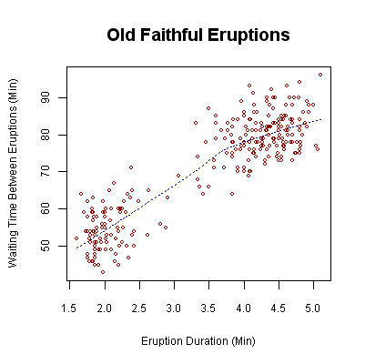
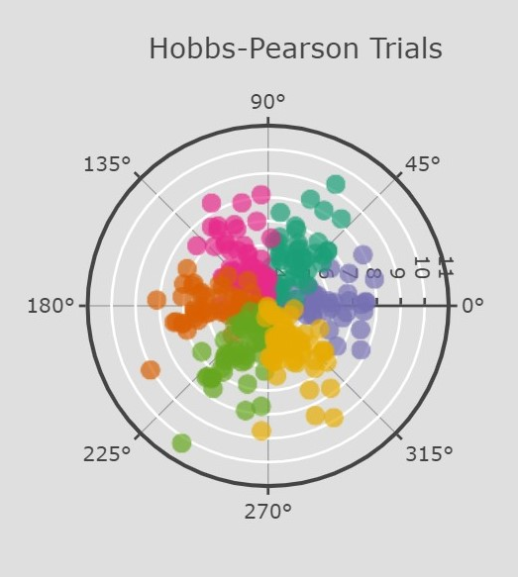
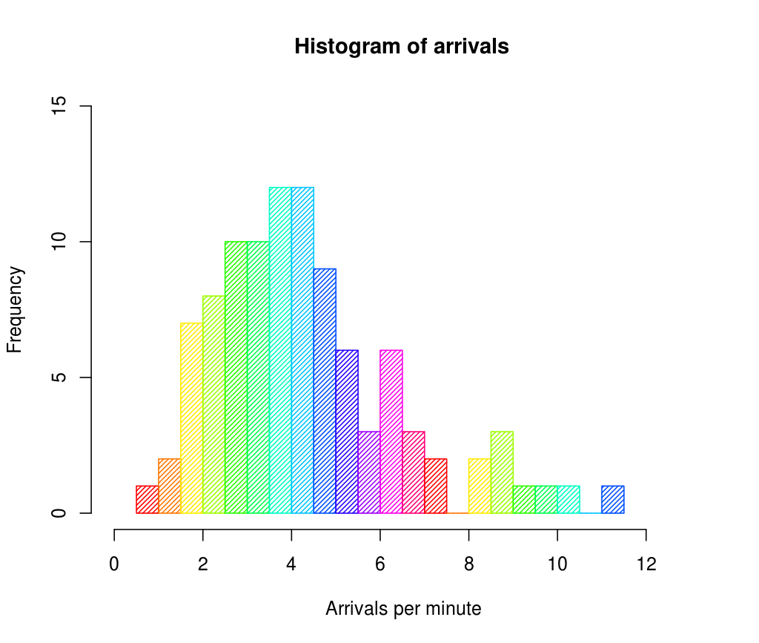
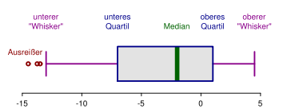
Diagrammtypen: Verteilung
Scatter Plot
Histogramm
Boxplot
https://upload.wikimedia.org/wikipedia/commons/5/5f/Hobbs_Pearson_Trials_Using_the_WebGL_Polar_chart.jpg
https://upload.wikimedia.org/wikipedia/commons/0/0f/Oldfaithful3.png
https://en.wikipedia.org/wiki/Histogram#/media/File:Histogram_of_arrivals_per_minute.svg
Notes:
Die nächste Kategorie sind die Verteilungen
Wie verteilen sich die Werte des Datensatzes?
Das ist besonders zur Statistik wichtig und auch dafür einen ersten Eindruck zu bekommen.
Scatter zeigt einfach alle Datenpunkte in einem Zweidimendionalen System und zeigt so recht bildhaft die Häufung.
Histrogramme zeigen wie häufig bestimmte Werte vorkommen. Normalerweise nutzt man hier Gruppen, also nicht für jeden Wert sondern meist werden dann Zehnerblöcke oder so gebildet, damit die Balken nicht zu kleinteilig werden.
Boxplot sind ein super instrument um mit nur einer kleinen Grafik sehr viel auszusagen. Da kommen wir aber später noch genauer drauf zu sprechen.

Slide 70
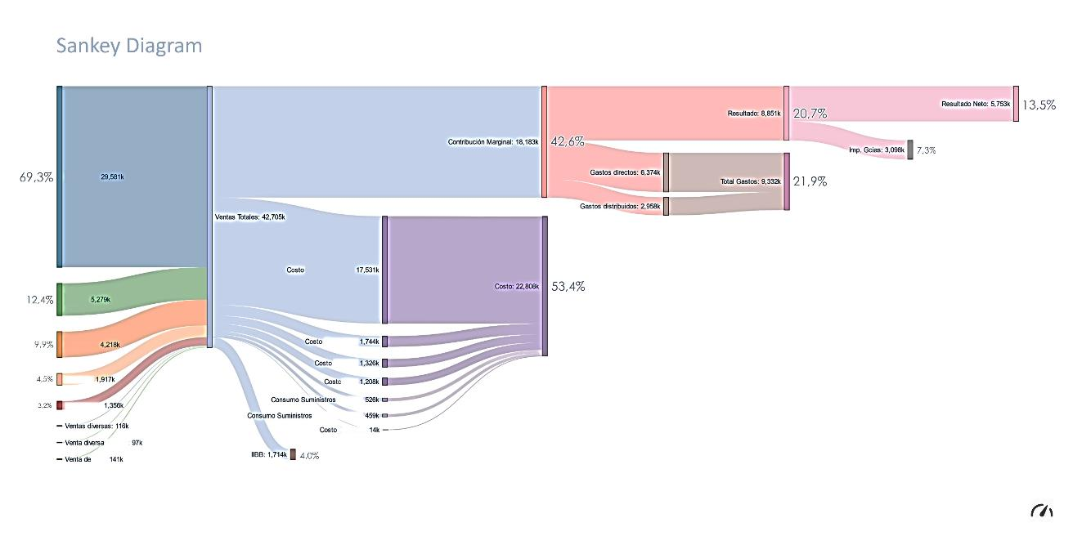
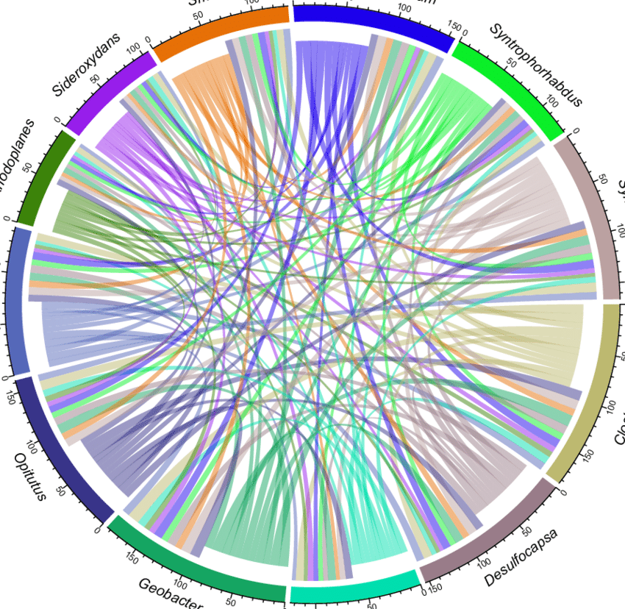
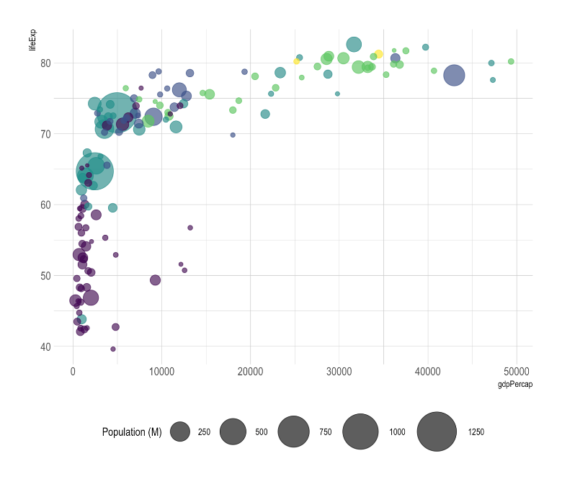
Diagrammtypen: Beziehung
Scatter Plot
Bubble Plot
Sankey Diagram
Chord Diagram
https://www.researchgate.net/figure/Chord-diagram-displaying-the-network-of-selected-12-co-occurring-specialists-in_fig3_310836279
https://en.m.wikipedia.org/wiki/File:Sankey_Diagram_-_Income_Statement.jpg
https://www.ted.com/talks/hans_rosling_the_best_stats_you_ve_ever_seen
Notes:
Stehen verschiedene Messwerte in Beziehung zueinander?
Außer dem Scatter und dem Bubble Plot sehr speziell und sollten mit bedacht gewählt werden. Hat man aber einen guten Einsatzzweck, sind sie meist sehr informativ und schinden gehörig Eindruck ;-)
Das Scatterplot zeigt Verbindungen zweier Dimensionen auf, das haben wir gerade eben ja schonmal gesehen,
Das Bubblechart hingegen zeigt sogar Drei Dimensionen, denn es zeigt wie das Scatter die X und Y Achse und zusätzlich auch noch die Größe der Bubbles. Wir sehen hier zum Beispiel an der Größe die Populationsdichte, während auf der Y-Achse die Lebenserwartung und auf der X-Achse das Bruttoinlandsprodukt abgebildet sind.
Man kann hier also durchaus erkennen, dass je ärmer die Statten sind, desto niedriger die Lebenserwartung ist. Sobald ein bestimmtes Niveau aber erreicht ist, bleibt sie annähernd gleich.
Falls euch das mehr interessiert, hier der Link zu einem berühmten Ted-Talk dazu: https://www.ted.com/talks/hans_rosling_the_best_stats_you_ve_ever_seen

Slide 71
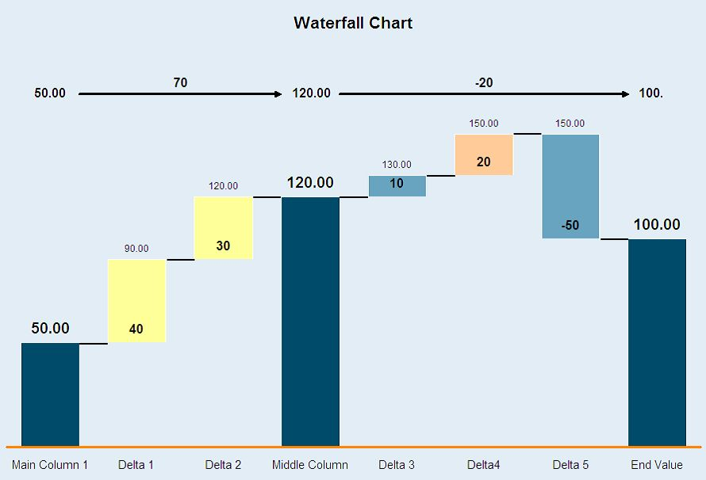
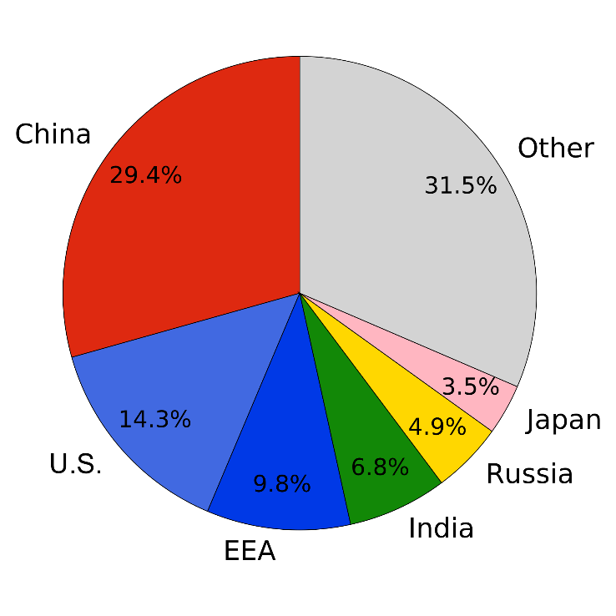
Diagrammtypen: Zusammensetzung
Waterfall
Pie Chart
https://upload.wikimedia.org/wikipedia/commons/9/96/Waterfall-chart.jpg
https://de.wikipedia.org/wiki/Datei:CO2_emission_pie_chart.svg
Notes:
Als nächstes betrachten wir die Zusammensetzung. Oft wird die Zusammensetzung als Kuchendiagramm dargestellt. Sehr oft halte ich aber sehr wenig davon.
Warum könnte ein PIE Chart schwieirg sein?
Geht nur wenn Stücke groß genug sind und insgesamt nicht so viele
Nur mit relativen Zahlen sinnvoll, denn mit Absoluten ist es superkompliziert das umzurechnen.
Menschliches Auge ist schlecht darin das zu erkennen. Wenn der eine 44 und der andere 43 hat, wird das Auge das nicht erkennen
Deswegen empfehle ich, nur ganz bewusst Kuchendiagramme einzusetzen.
Besser ist häufig ein Wasserfalldiagramm. Hier könnt ihr zeigen wie sich etwas komplexes aufbaut und am Ende auch noch den Gesamtwert daneben zeigen.

Slide 72
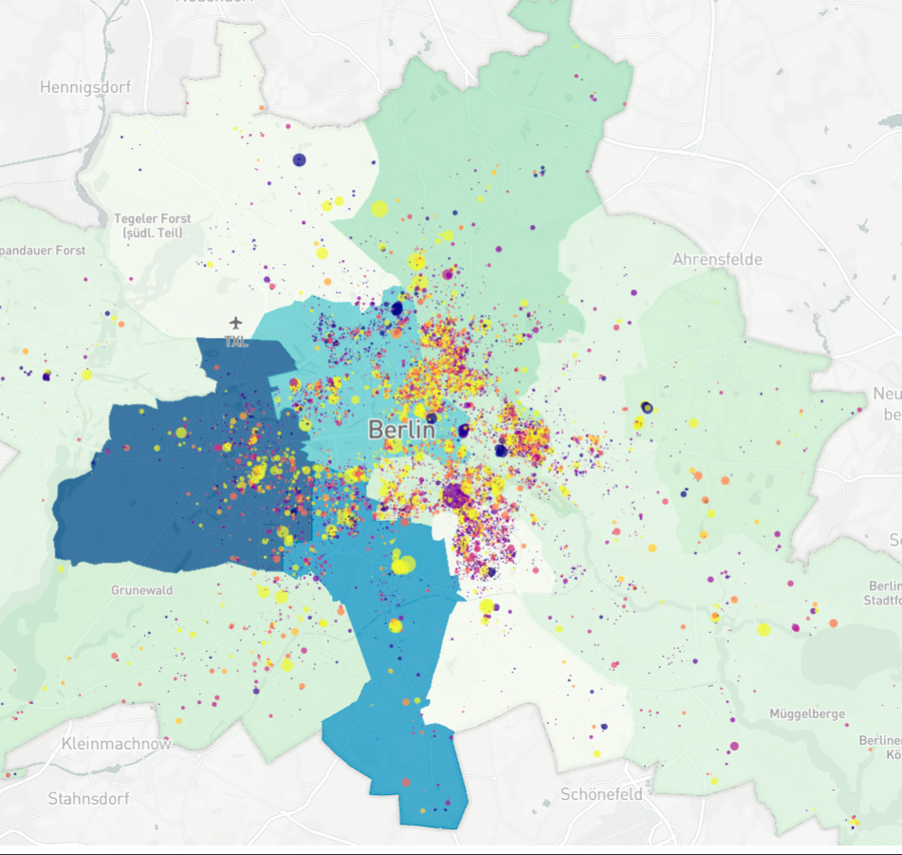
Diagrammtypen: Spezial
Choropleth
Notes:
Ein Spezialtyp ist das Choropleth Diagramm. Hier werden Kartendaten als Basis genommen und darauf weitere Informationen dargestellt, die einen geografischen Bezug haben. Genau diese Visualisierung die ihr hier seht werden wir nachher anfertigen. Sie zeigt die Preise von Airbnb Angeboten in den verschiedenen Stadtteilen, mit einigen Zusatzinfos.

Slide 73
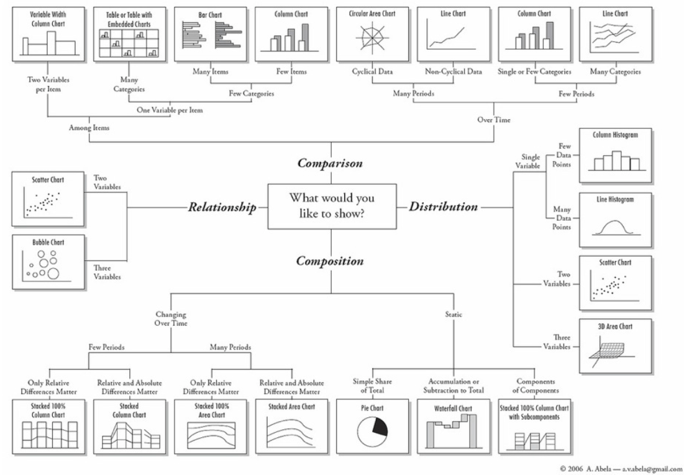
Welches Chart?
Wie viele Variablen in einem Chart?
Wie viele Datenpunkte?
Gibt es eine zeitliche Dimension oder Gruppierung?
https://multimedia.journalism.berkeley.edu/wp-content/uploads/Screen-Shot-2016-08-11-at-1.34.23-PM.png
Notes:
Mit Hilfe dieser Grafik kann man eigentlich ganz gut bestimmen, welches Chart für die Daten, die man zeigen möchte geeignet sind.
Auch für die Abgabe ein nicht unwichtiges Ding. Wenn ihr etwas erzählt und eine Visualisierung macht und das sich falls das Chart vorhanden ist nicht auf die Karte mappen lässt seid ihr eventuell auf dem Holzweg
Grundsätzlich rate ich von 3D Plots ab, da die meist sehr schwer zu lesen sind, und Abstände zueinander durch die perspektive oft nicht zu erkennen sind.

Slide 74
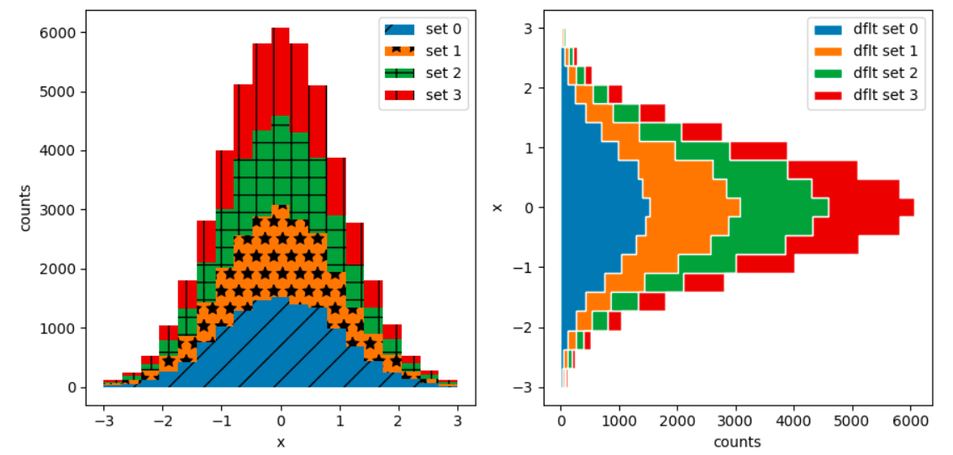
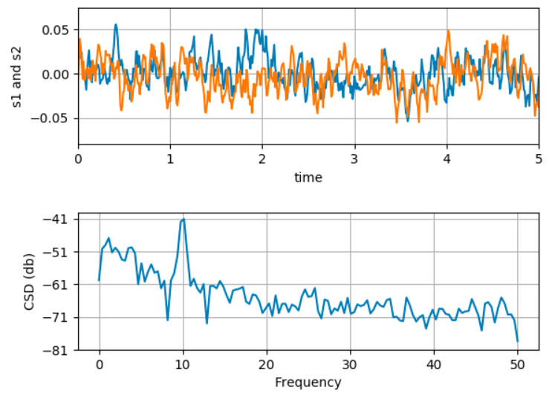
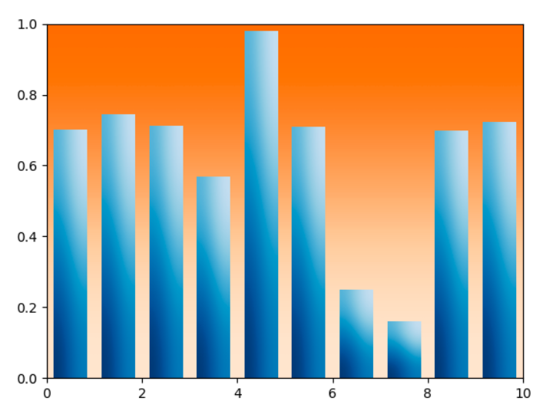
Matplotlib
Notes:
Ich hatte Anfangs gesagt, dass wir uns Matplotlib anschauen werden. Dabei beschränken wir uns allerdings auf genau diese Folie hier. Denn ich finde persönlich, dass Matplotlib aus verschiedenen Gründen nicht mehr zeitgemäß ist.
Das gibt’s schon ewig, ist wahrscheinlich immernoch DER Standard, aber ich find die Diagramme meistens super hässlich und zeige euch daher ein anderes Tool.
Wen es aber interessiert der findet im Netz unendlich Tutorials dazu. Und es ist sicherlich nicht verkehrt das zu kennen, denn im Job werdet ihr durchaus damit in Berührung kommen können.
Aber wir schauen uns wie gesagt was anderes an

Slide 75
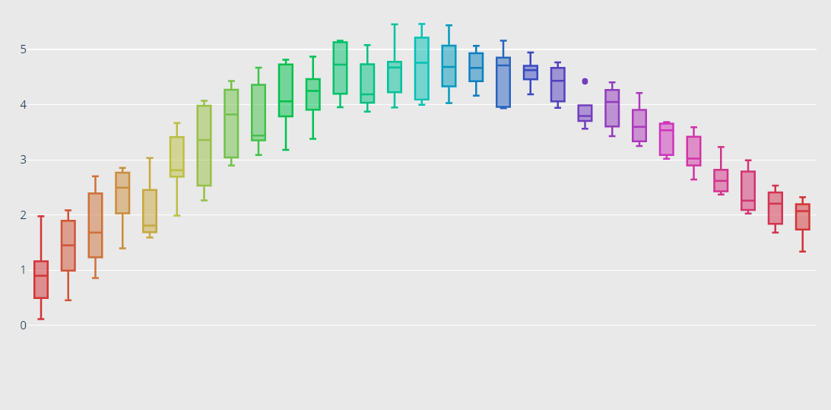
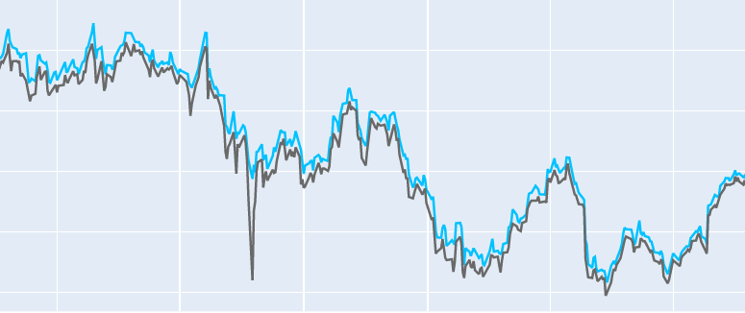
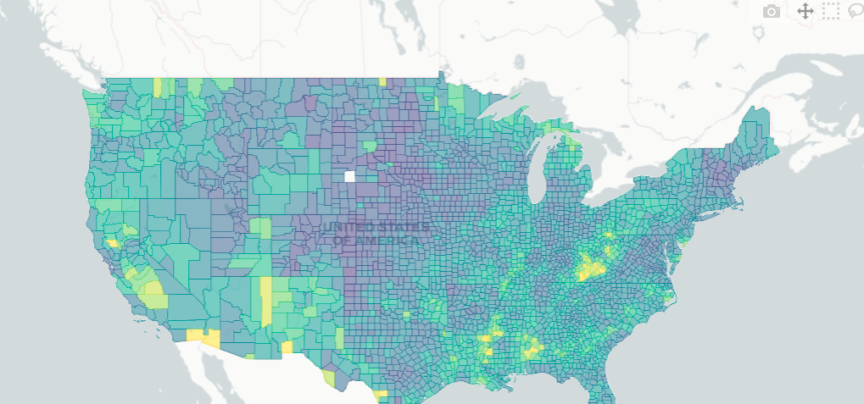
Plotly
https://github.com/plotly/plotly.py
Python Open Source Graphing Library
Interaktiv
HTML & Javascript
Notes:
Matplotlib haben wir ja jetzt kurz ein bisschen gesehen.
Was dabei auffällt ist, dass die Grafiken nicht gerade schön, altbacken und nicht interaktiv sind. Die ersten beiden Punkte könnte man vielleicht noch ändern indem man eigene Templates für das Aussehen schreibt, aber interaktiv werden sie halt nicht mehr.
Plotly hingegen ist eine Open Source Graphing Library, die keine Bilder Produziert sondern interaktive Grafiken auf Basis von HTML und Javascript auf Basis von D3.js. Das ganze aber aus Python raus. Ihr schreibt also Pytohn Code.
Und das resultierende Html kann man sich dann ausgeben lassen und auf seine Webseite packen
Hier mal ein Beispiel dazu:
https://plotly.com/python/histograms/#styled-histogram

Slide 76

Plotly Wichtigste Interfaces
Express
High-Level Interface für einige Diagrammtypen
https://plot.ly/python-api-reference/plotly.express.html#px
Verwenden wir nicht
Graph Objects
Low-Level Interface für alle Diagrammtypen
Sehr mächtig
https://plot.ly/python-api-reference/plotly.graph_objects.html
https://www.pexels.com/de-de/foto/busse-hongkong-innenstadt-langzeitbelichtung-1738991/
Notes:
https://plot.ly/python-api-reference/plotly.graph_objects.html#figure
https://plot.ly/python/reference/
Es gibt grundsätzlich zwei verschiedene Interfaces für Plotly. Express und Graph Objects.
Espress ist eine Highlevel API. Das bedeutet, hier kann man mit sehr wenigen Zeilen Code Dinge erzeugen, die unter der Haube nichts anderes machen als die Low-Level API des Graphobjects zu kapseln. Express ist aber bei weitem nicht so flexibel. Daher nutzen wir das nicht.
Wir nutzen das Graph Object. Dazu schauen wir uns mal kurz die Doku an.
https://plotly.com/python/histograms/#styled-histogram → erzeugen und anzeigen
Die Doku zeigt auch, dass man sehr viel einstellen kann, aber eigentlich nichts muss. Da gibt es zb. Die ganzen Diagrammtypen davon werden wir schon auch ein paar nutzen aber keine angst, ich erkläre das und ihr müsst das nicht aus der doku ziehen. Aber ihr wisst wo ihr was dazu finden könnt falls ihr es braucht.
Und ganz wichtig für die Aufgaben ist auch: Wenn man mal was braucht kann man das einfach googlen. Das funktioniert in der Softwareentwicklung meistens wirklich gut.

Slide 77
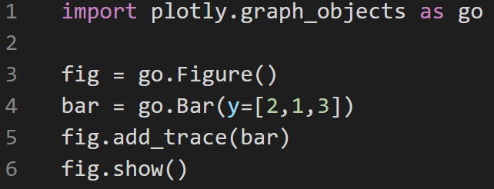
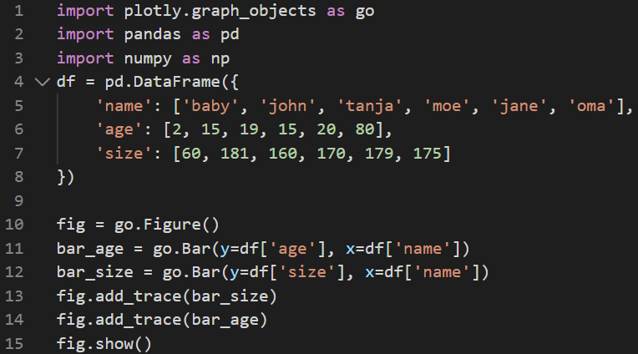
Plotly Grundlagen
Vorgehen
Figure erzeugen
Trace erzeugen
Trace hinzufügen
Figure anzeigen
Mit Pandas Dataframe als Datengrundlage
Notes:
Um mit Plotly ein Diagramm zu erzeugen geht man immer gleich vor.
go.figure und dann in data die daten packen,
layout kann dann alles enthalten was es hübsch macht
Dann anzeigen
Vorgehen ist eigentlich immer gleich
Das ganze auch mal mit dem Plotly_101 zeigen

Slide 78
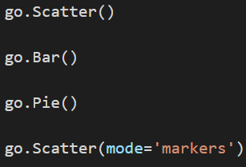
Plotly – Basic Charts
Line
Bar
Pie Charts
Scatter & Bubble
Hilfe: https://plot.ly/python/
Notes:
Und dann würde ich euch bitten, hier mal die Übungen Plotly_ 101, Bubble und Pie zu machen.
Bubble Chart: Uni Noten in Punkten sind die Größe
Übung: Plotly_101
Übung: Plotly_Bubble
Übung: Plotly_Pie

Slide 79
Boxplot
Median
Perzentile 25
Perzentil 75
Interquartilabstand
Min & Max
Outliers
Notes:
Wie ereits vorher angekündigt, schauen wir ns hier mal genauer einen Boxplot an.
Der Boxplot Dient zur analyse der Werteverteilung, ähnlich wie ein Histogramm, aber in der Ausprägung ganz anders mit viel mehr Informationen.
Man hat eine Liste von numerischen Werten
Daraus braucht man erstmal den Median. Also Wir sortieren die Werte erstmal nach der Größe
Median = 50% der Elemente sind kleiner daher auch das 50% Perzentil das stellt dann den grünen Strich dar.
Perzentil 25: 25% der Elemente sind kleiner das ist der linke Rand der Box, auch unteres Quartil genannt
Perzentil 75: 75% der Elemente sind kleiner das ist der rechte Rand der Box, auch oberes Quartil genannt
Interquartilsabstand ist jetzt die Differenz der beiden also der Abstand der beiden.
Min und max sind dann 1,5 * IQA auf Min max gerechnet
Die Grenzen sind dann der letzte Punkt, der innerhalb dieser Werte liegt.
Alle anderen sind ausreißer. Schauen wir uns das mal an einem beispiel an

Slide 80
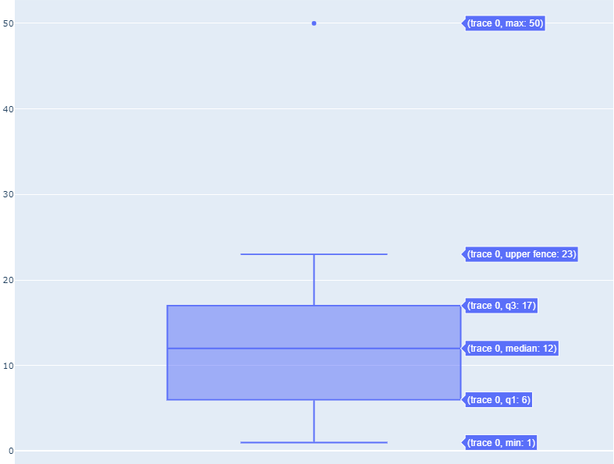
Boxplot
Daten: 1,3,6,9,12,15,17,23,50
Median: 12
Perzentile 25: 6
Perzentil 75: 17
Interquartilabstand: 11
Min -10,5 & Max 33,5
Outlier bei 50
Notes:
Wir sortieren die Werte erstmal nach der Größe
Also 1,3,6,9,12,15,17,23,50
Median = 50% der Elemente sind kleiner daher auch das 50% Perzentil hier also die 12
Perzentil 25: 25% der Elemente sind kleiner hier also die 6
Perzentil 75: 75% der Elemente sind kleiner hier also die 17
Interquartilsabstand ist jetzt die Differenz der beiden also 11
Min und max sind dann 1,5 * IQA also 16,5. Diese werden auf 17 drauf gerechnet und von 6 abgezogen. Also 33,5 und -10,5
Die Grenzen sind dann der letzte Punkt, der innerhalb dieser Werte liegt. Bei uns also Oben 23 und unten 1.
Oben haben wir außerdem noch einen Ausreißer bei 50
Und zu dem Thema würde ich euch bitten, die folgenden Aufgaben zu machen
Übung: Plotly_Boxplot
Übung: Plotly_Histogram

Slide 81
Plotly – Map Charts
Scatter Plot
Density Map
Choropleth
Notes:
Kommen wir zu unserem Meisterstück
Choropleth sind Karten unter Einbezug von Geodaten wie in unserem Fall GeoJSON.
Wir möchten eine Karte von Berlin bekommen, auf der wir die 12 Bezirke nach Preisen einfärben.
Um zu sehen wie viele Wohnungen es in welchem Gebiet gibt, setzen wir dort dann noch Punkte für die einzelnen Wohnungen drauf.
Und die Größe der Punkte soll angeben, wie viele Zimmer jede Wohnung hat. Aber eins nach dem anderen.
Wir erzeugen zuerst einmal die Bezirke.
Dazu holen wir uns ein sogenanntes geojson. Das sind json Dateien, die die Koordinaten von in diesem Fall Bezirken beinhalen.
Anschauen wie sowas aussieht:
https://github.com/pape1412/airbnb/blob/master/data/berlin_neighbourhood_groups.geojson
https://raw.githubusercontent.com/pape1412/airbnb/master/data/berlin_neighbourhood_groups.geojson

Slide 82
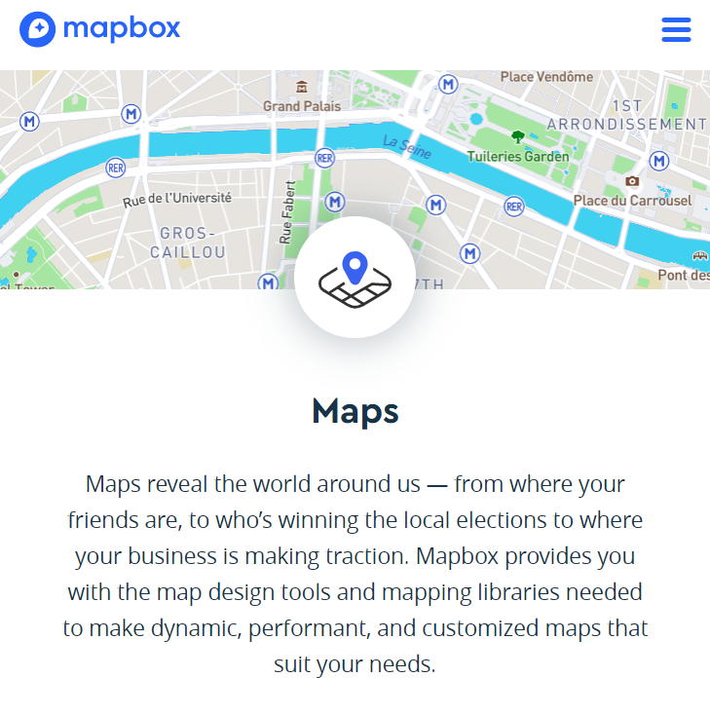
Mapbox
Maps für Entwickler
Basis für unser Choropleth
Token erstellen
Notes:
Bevor wir etwas mit Karten machen können und unsere Bezirke darauf abbilden können, brauchen wir einen Kartenanbieter. Wir nutzen dazu Mapbox
Im prinzip ist das wie google maps und super für developer
Bieten alles rund um Maps an: Kartenmaterial, Turn by Turn Navigation, Umwandlung von Adressen in Koordinaten
Eingesetze wird das angeblich von Snapchat, Under Armour oder Lonely Planet setzen das scheinbar en, um ihre Kartenfeatures zu implementieren
Wir möchten das auch einsetzen, um verschiedene Airbnb Daten auf Karten zu visualisieren. Beispielsweise den Preis pro Stadtteil, die Lage der einzelnen Orte oder ähnliches
Um das einsetzen zu können, brauchen wir einen Entwicklertoken. Dazu müsst ihr euch da erstmal registrieren. Macht dazu bitte das Lab_Mapbox

Slide 83
InterKTIVITÄT
Data Visualisation
Notes:
Ist grundsätzlich dafür da, die Limits dessen zu erweitern was auf einem Medium sichtbar ist und erhöht die Immersion der Betrachter, also wie tief die Betrachter eintauchen
Es ermöglicht verschiedene Analysen in einer Visualisierung zu zeigen und Daten live zu manipulieren

Slide 84

Filtern
Anzahl Datensätze
Selektierte Datensätze
Zeiträume
Kategorien
https://www.pexels.com/de-de/foto/barista-brauen-brauerei-brote-2878712/
Notes:
Eine Möglichkeit der Interaktivität ist das Filtern.
Beispielsweise Zeiträume interaktiv einzustellen, Kategorien ein oder auszublenden oder auch einfach bestimmte Datensätze zu selektieren.
Aber erstmal ein Beispiel dazu

Slide 85
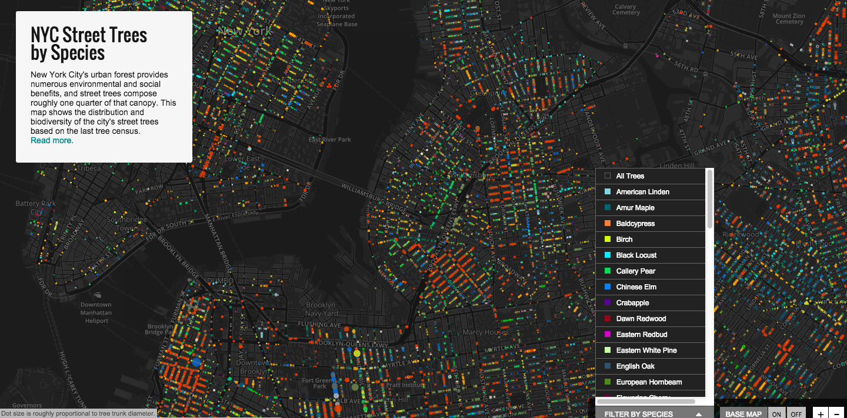
Filtern
Anzahl Datensätze
Selektierte Datensätze
Zeiträume
Kategorien
https://www.6sqft.com/amazing-maps-explore-the-citys-592130-street-trees-by-species/
Notes:
Hier sieht man Bäume nach deren Sorten in NYC man kann filtern welche man sehen möchte und ob eine Map angezeigt wird oder nicht

Slide 86
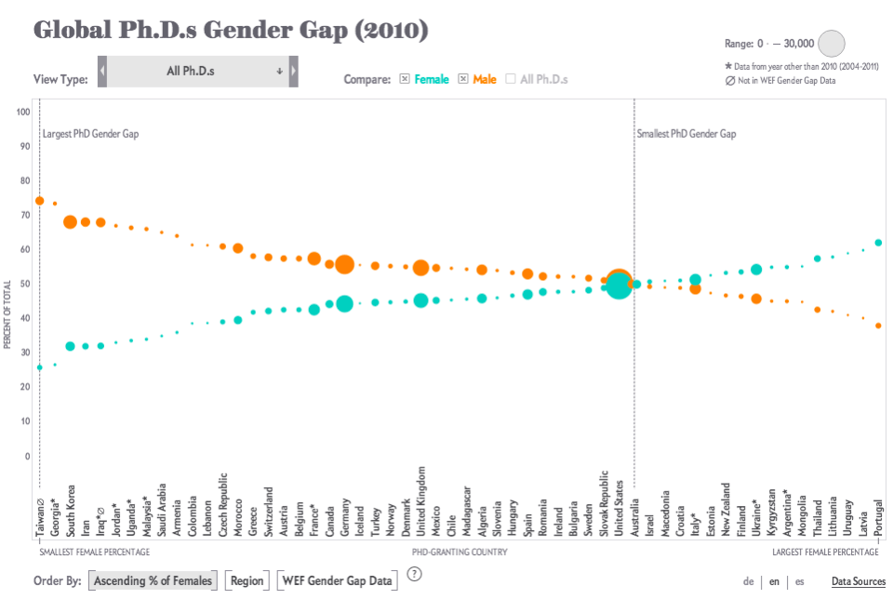
https://i1.wp.com/flowingdata.com/wp-content/uploads/2014/09/How-Nations-Fare-in-PhDs-by-Sex.png?resize=960%2C644&ssl=1
Notes:
Hier sehen wir die Gehaltsunterschiede bei Männern und Frauen je nach Land aus dem sie Stammen
Hier kann man sortieren, Männer und Frauen ein ausschalten, Sprache ändern usw

Slide 87

Hervorheben
Einzelne Datensätze kennzeichnen
Klarheit und Struktur im Datenchaos erzeugen
Den Betrachter fokussieren
https://www.pexels.com/de-de/foto/baden-baume-blau-draussen-1726310/
Notes:
Neben dem Filtern kann man aber auch bestimmte Daten hervorheben.
Man kann beispielsweise alle Daten anzeigen, aber nur einen einzelnen Datensatz farblich hervorheben um Klarheit zu schaffen und den Betrachter zu fokussieren

Slide 88
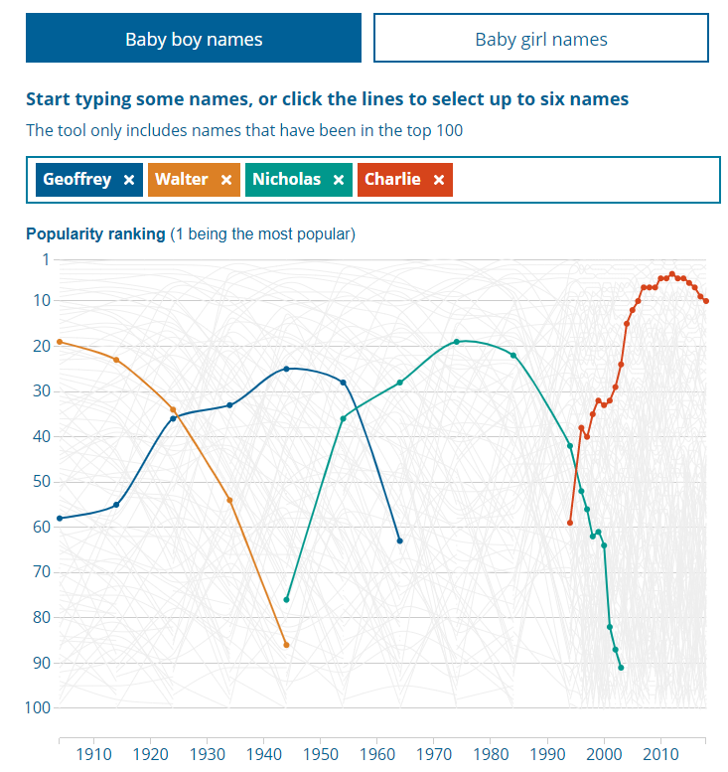
https://www.ons.gov.uk/peoplepopulationandcommunity/birthsdeathsandmarriages/livebirths/bulletins/babynamesenglandandwales/2018
Notes:
Unendlich viele Daten aber durch hervorhebung ganz klar ersichtlich
Außerdem der Filter für Jungs und Mädels Man kann diese Datensätze immer
https://www.ons.gov.uk/peoplepopulationandcommunity/birthsdeathsandmarriages/livebirths/bulletins/babynamesenglandandwales/2018
Harry, Oliver
Amalia, olivia

Slide 89

Beschriften
Details zu einzelnen Datensätzen
Zusätzliche Informationsebene
Umsetzung
Tooltips
Pop-Ups
https://www.pexels.com/de-de/foto/kunst-kreativ-graffiti-new-york-3053859/
Notes:
Außerdem kann man natürlich mit Tooltips und Popups arbeiten um Datensätze zu beschriften oder tiefergehende Informationen anzuzeigen

Slide 90
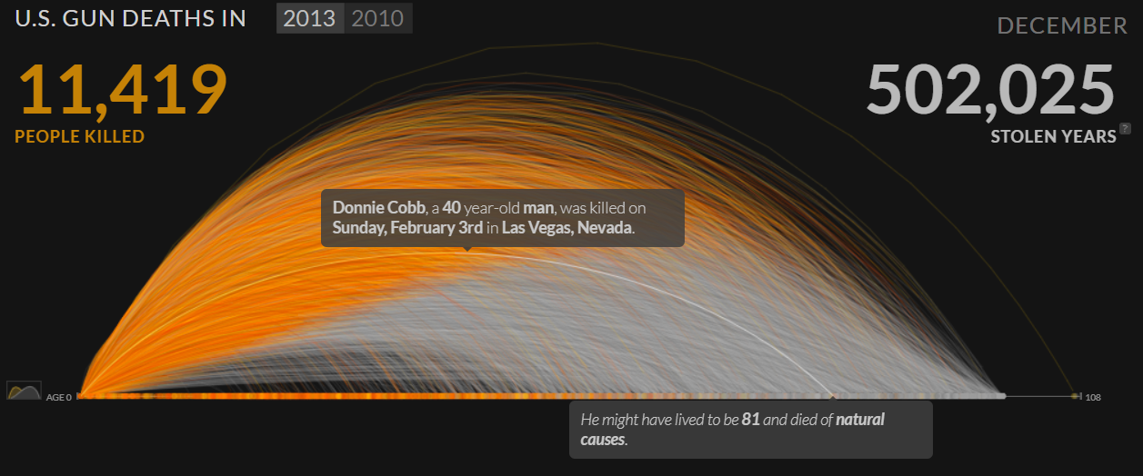
https://guns.periscopic.com/?year=2013
Notes:
Hier sehen wir beispielsweise die Waffentoten der USA 2013 und wieviel Jahre den Leuten dadurch gestohlen wurden. Keine Ahnung wie die das berechnen, aber darum geht es hier auch nicht. Aber wenn man eben über die Datensätze drüber fährt, zeigt es zusätzliche Infos an, die man sonst nicht hätte unterbringen können.

Slide 91

Animieren
Unterstützt zeitliches Verständnis
Zeigt Evolution
Erregt Aufmerksamkeit
https://www.pexels.com/de-de/foto/abbildung-abstrakt-architektur-aufnahme-von-unten-1005644/
Notes:
Animationen sind ein Zweischneidiges Schwert. Einerseits können sie falsch angewandt echt nerven und ein unruhiges unprofessionelles Bild abgeben. Richtig eingesetzt können sie aber Verständnis erhöhen, Evolutionen aufzeigen und natürlich Aufmerksamkeit erregen, wo sie notwendig ist.
Ich hab zwei ziemlich beeindruckende Beispiele Dabei finde ich

Slide 92
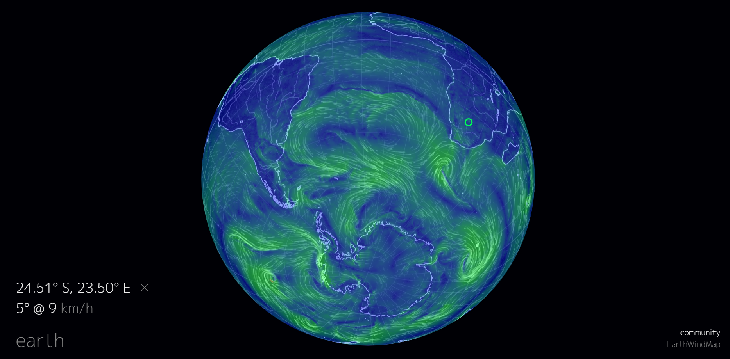
Notes:
https://earth.nullschool.net/
Hier sieht man alles mögliche zu unserer Erde und kann auch durch Filter übrigens wieder einiges hinzufügen. Vor allem die Animation zeigt aber sehr eindrucksvoll wie sich Winfe verhalten.
Auf earth klicken da gibt’s super viele filter

Slide 93
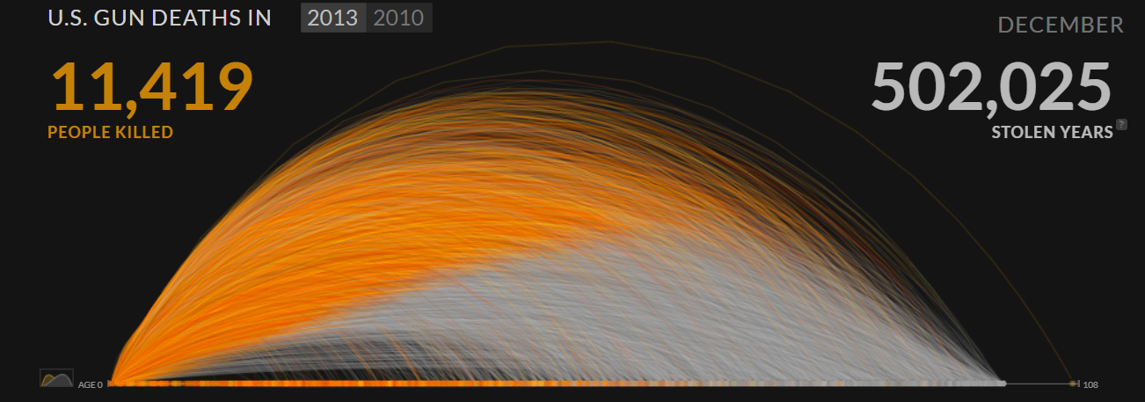
Notes:
https://guns.periscopic.com/?year=2013
Alles zusammen
Also Filtern nach Jahren
Animation
Nicht optimal, denn man kann sie glaub ich nicht anhalten oder vorspulen.
Hervorheben durch hover
Und Bezeichnen bei Hover
Durch klicken kommt man auch auf die zugrundeliegende Datenquelle, meist einen Zeitungsartikel. Zur zeit allerdings sehr häufig nicht, da EU Bürger wegen der GDPR ausgesperrt werden.
Unten Filter anklicken. Southeast zb interessant

Slide 94
Farbe
Data Visualisation
Notes:
Und damit kommen wir zum letzten Punkt der Interaktivität, der Farbe. Dazu erstmal ein bisschen Farbelehre

Slide 95



Grundlagen
Additiv vs. Subtraktiv
HSL
Hue
Saturation
Lightness
RGB
Rot
Grün
Blau
Notes:
Grundsätzlich sprechen wir bei der Farbmischung von zwei Methoden. Additiv und Subtraktiv. Subtraktiv ist das was man vom Wasserfarbmalksten kennt. Egal was man zusammenmischt am Ende ist es braun. Bedeutet aber auch je mehr Farbe ich hinzugebe desto dunkler das Ergebnis. Ohne Deckweis wird es nicht heller. Füge ich also Gelb Cyan und Magenta zu gleichen Teilen zusammen bekomme ich schwarz das nennt sich auch CMYK
Additiv funktioniert genau anders herum und passiert an den Laptops. Es gibt dort RGB also Rot Grün und Blau. Fügt man alle zusammen bekommt man weiß.
Am Beispiel Rot und Blau. Das ergibt subtraktiv Braun und additiv Magenta.
Das aber nur am Rande. Subtraktiv wird uns nicht wirklich interessieren. Solltet ihr aber kennen, falls ihr vorhabt Plakate eurer Visualisierungen zu drucken.
Die beiden meist verwendeten Additiven Modi sind RGB und HSL.
HSL beschreibt den Farbton, Sättigung und die Helligkeit. RGB die drei Primärfarben.
Eine Grundregel kann ich noch mitgeben. Wisst ihr warum diese Folie so scheiße aussieht? Unser Auge will keine Primärfarben sehen. Weder RGB noch CMYK! LASST DAS!

Slide 96

Datenlesbarkeit
Unterschiede zwischen Farben müssen erkennbar und bedeutsam sein
Quantitative Werte
Intuitive Skalen
Evtl. quantisieren
Notes:
Farbe kann eingesetzt werden um die Lesbarkeit der Daten zu erhöhen. Die Unterschiede müssen also sehr gut erkennbar sein.
Wir unterscheiden hier quantitative und kategorische Werte.
Wichtig ist es bei den quantitativen Werten, dass intuitive skalen verwendet werden. Beisielsweise dunkler für mehr und heller für weniger.
Durch helligkeiten und rafbtöne können zwei dimensionen abgebildet werden.
Beispielsweise sollten die Daten quantisiert werden.. Zb. In 5er Schritten oder dergleichen, sodass weniger Farbnuancen bestehen. Sonst wird es unleserlich.

Slide 97
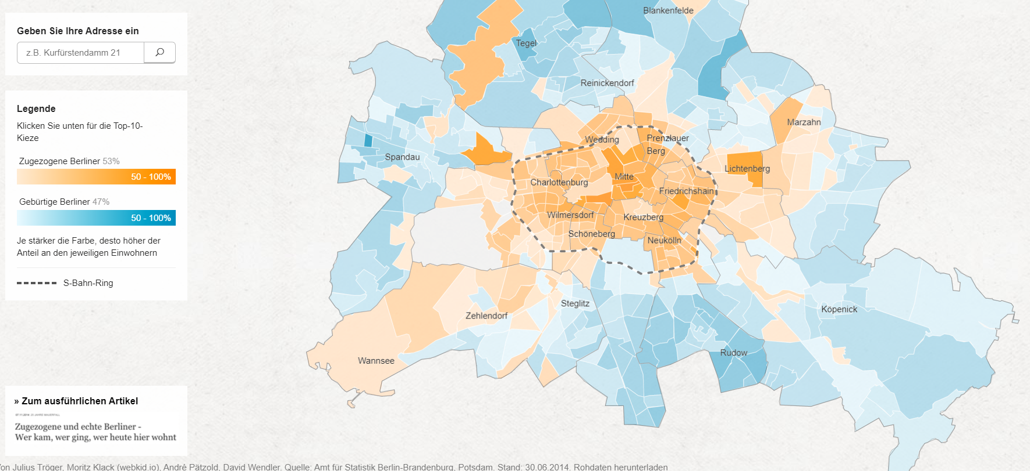
https://interaktiv.morgenpost.de/zugezogene-in-berlin/#11/52.5000/13.3200
Notes:
Was sehen wir hier?
Ist es intuitiv?
Welche Farbskalen werden genutzt?

Slide 98
Datenlesbarkeit
Unterschiede zwischen Farben müssen erkennbar und bedeutsam sein
Quantitative Werte
Intuitive Skalen
Evtl. quantisieren
Kategorische Werte
Nicht zu viele verschiedene Kategorien
Klare Trennung
Notes:
Kategorische Werte sollten nicht mehr als 5 sein sonst werden die Farben schwer zu trennen.
Das muss gegeben sein, es geht nicht darum ein kunterbuntes Bild zu malen sondern dem Betrachter auf den ersten Blick zu zeigen hier geht’s lang.
Dazu hab ich wie ich finde ein sehr cooles beispiel dabei.

Slide 99
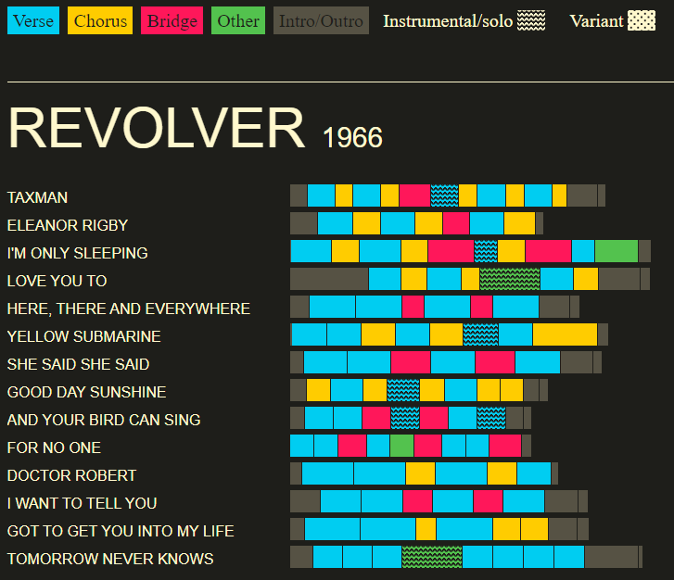
https://chartingthebeatles.net/#songstructure
Notes:
Weiß jemand was wir hier sehen?
Analyse der Beatles Alben
Wie die einzelnen songs aufgebaut sind
Ganz klare trennung der einzelnen Bestandteil
Auch hier zweidimensional durch die Farbe und das Muster

Slide 100
HTML
Data Visualization
Notes:
So hier sind wir erstmal fertig mit dem ersten Teil der Vorlesung.
Wir können jetzt eigentlich alles was man so braucht.
Holzweßig hat mich aber gebeten euch noch eine weitere Sache beizubringen und zwar D3 Data Driven Documents.
Das basiert auf HTML und Javascript.
Da ihr das alles noch nicht hattet, machen wir hier einen kleinen Crashkurs

Slide 101

Wie funktioniert HTML?
HTML = Hyper Text Markup Language
HTML strukturiert ein Dokument semantisch
Standards definiert durch W3C
HTML ist Grundlage des WWW
Wie funktioniert das?
Gültige Markierungselemente (Tags) geben Struktur vor
Webbrowser interpretieren die Tags entsprechend des Standards
Darstellung der Elemente ist nicht Teil von HTML
Syntax
Tags treten in der Regel paarweise auf. Zu jedem öffnenden Elemente <tag> gibt es ein schließendes Element </tag>

Slide 102

Struktur eines HTML Dokuments
Dokumentendeklaration
Die Deklaration wird dem Browser mitgeteilt, um welche Art von Dokument es sich handelt
Kopfbereich (head)
Bereitstellung von technischen und informellen Informationen. Z.B.: Referenzen zu CSS Dateien, Metadaten, Skripte usw.
Körper (body)
Inhalt der Webseite

Slide 103

Attribute
Jedem HTML Element können Attribute zugewiesen werden, die weitere Informationen liefern.
Die Syntax lautet dabei immer:
Notes:
Hier vergeben wir beispielsweise id und class, merkt euch das für das CSS nachher

Slide 104


Document Object Model
Schnittstelle für Zugriff und Manipulation von HTML Elementen
Elemente des Dokuments werden als Knoten im Baum dargestellt

Slide 105

Übung DOM
Wie würde der DOM des HTML Dokuments auf der rechten Seite aussehen?

Slide 106
CSS
Data Visualization

Slide 107

CSS im Allgemeinen
Was ist CSS?
Beschreibungssprache für Gestaltungsanweisungen
Was bringt CSS?
Eine einheitliche Formatierung
Trennung der Darstellung von der Struktur
Was kann mit CSS manipuliert werden?
Alle Elemente einer Webseite

Slide 108


CSS in HTML einbinden
Inline
Direkt im Quellcode eines Elements
Header
Innerhalb eines Style Blocks
Extern – Best Practice
Ausgelagert in eigene Datei
Notes:
CSS kann auf drei verschiedene Arten eingebunden werden.
Letzteres ist Best Practice und sollte möglichst genutzt werden.

Slide 109

Aufbau von Formatanweisungen
Bei welchem Element soll …
welche Eigenschaft …
welchen Wert annehmen?
Selektoren
Typ (z.B. div)
ID (z.B. #someID)
Klasse (z.B. .someClass)

Slide 110
Javascript
Data Visualization
Notes:
Das waren jetzt die Grundelemente einer Webseite.
Damit es interaktiv wird, braucht man aber eine Programmiersprache dahinter.
Das ist Javascript.

Slide 111
Was ist Javascript
Eigenschaften
Skriptsprache
Inzwischen Objektorientiert
Dynamisch typisiert
Standardisierung durch ECMA
Häufig Clientseitig ausgeführt
Mittlerweile auch Serverseitig verfügbar
Weit verbreitet
Jeder Browser unterstützt JS

Slide 112
Basisfunktionalität
Sequentielle Ausführung
Bedingte Ausführung
Wiederholte Ausführung

Slide 113

Sequentielle Ausführung
Alles passiert sequentiell
Ausdrücke heißen in JS Statement
Programm startet, führt Statements aus und endet
console.log() schreibt in die Konsole

Slide 114

Literale
Boolean
String
Float

Slide 115

Variablen
Haben einen Namen (Identifier)
Dynamisch oder Fixe Größe
Dynamisch typisiert
Können (normalerweise) geändert werden
Kontextkonzept
Notes:
Kein Schlüsselwort: Global
Var: Definiert eine Variable im Kontext in dem Sie generiert wurde also zb. Funktion oder Klasse
Let deklariert eine Variable im Gültigkeitsbereich des lokalen Blocks, kann also auch innerhalb if sein
Const: Konstante kann nicht geändert werden, gleiches Kontextkonzept wie VAR

Slide 116

Variablen
Identifier sind Case Sensitive
Null: leerer Wert
Undefined: nicht initialisierter Wert
Notes:
Wie in fast jeder Sprache sind Identifier also die Namen von B´Variable Casesensitive
Es gibt zwei spezielle Werte für Variablen Null und Undefined
Kenn die jemand?
Null ist ein leerer Wert
Undefined ist eine nicht initialisierte Variable

Slide 117

Duck Typing
“When I see a bird that walks like a duck and swims like a duck and quacks like a duck, I call that bird a duck” (James Whitcomb Riley)
Dynamische Typisierung
Notes:
Kennt ihr wahrscheinlich aus Python
Ihr abr schon bemerkt, dass wir entgegen Java hier nie Datentype definieren. Das liegt daran dass Javascript dynamisch typisiert ist. Der Typ einer Variable wird also während der Runtime bestimmt. Bedeutet übrigens auch dass ein Datentyp einer Variable sich ändern kann.

Slide 118


Operatoren
Vergleichsoperatoren
(Strikter) Vergleich
Ungleich
Größer(-Gleich)
Kleiner(-Gleich)
Logische Operatoren
Und
Oder
Notes:
Warum einfachen Vergleich nutzen?
Wenn man beispielsweise nur wissen will ob irgendwas leer ist, es aber egal ist ob das ein leerer string, array oder 0 ist
Warum strikten nutzen?
Fast immer will man exakt wissen was drin steht und vergleichen
Übung dann auflösen warum das so ist:
Der einfache Vergleich führt eine Typenkonvertierung durch bevor der Vergleich stattfindet

Slide 119

Bedingte Ausführung
Nur wenn Bedingung erfüllt ist wird Code ausgeführt
if
else
else if
Notes:
Warum eigentlich else if und nicht auch einfach wieder if?
Weil es zu fehler kommen kann. Da etwas beide Bedingungen erfüllen kann
Aus Performance Gründen, Da immer beide evaluiert werden

Slide 120

Wiederholte Ausführung
Schleifen
Code wird (kontrolliert) wiederholt ausgeführt
Do…While
For
While
Notes:
Wann könnte While Schleife interessant sein?
Wenn man etwas für immer laufen lassen will: while(true)
Wenn man etwas so lange laufen lassen will bis etwas anderes passiert: while(true){condition{break}}

Slide 121


Funktionen
Strukturieren
Eliminieren Redundanzen
Erhöhen Lesbarkeit
Minimieren Fehleranfälligkeit
Erhöhen Wartbarkeit
Notes:
Jetzt haben wir die ganzen Grundfunktionen abgearbeitet. Wir können dinge sequentiell ausführen, in schleifen laufen lassen und bedingt ausführen oder auch nicht.
Das führt bei komplexeren Programmen aber natürlich zu redundantem unleserlichem code. Daher führen wir noch Funktionen ein.

Slide 122

Arrays & Objekte
Arrays
Listen von Elementen
Können verschachtelt werden
Werden über Index adressiert
Objekte
Sammlung von Attributen
Können verschachtelt werden
Können Arrays als Werte enthalten
Werden über die Keys adressiert
JSON
Java Script Object Notaion
Notes:
Übung

Slide 123

Map & Filter Funktionen
Werden auf jedes Element eines Arrays angewendet
Map
Erzeugt ein neues Array, und führt auf jedem der Elemente die angegebene Funktion aus
Filter
Erzeugt ein neues Array, welches nur die Elemente enthält die dem Filterkriterium entsprechen
Notes:
Übung: Map_Filter

Slide 124

Pfeilfunktionen
Spezielle Form der Funktionen
Kürzere Schreibweise
Kein eigenes this
Bei Callbacks mittlerweile Defacto Standard

Slide 125
Zugriff auf DOM Elemente
Grundsätzlich über Document oder Jquery
An dieser Stelle nicht thematisiert
D3 löst das für uns im Nachfolgenden

Slide 126
D3 – Data Driven Documents
Notes:
Wir haben jetzt alle Grundlagen um D3 verstehen zu können.
Also schauen wir uns mal an was das so kann.
Und super Sache, nur noch 4 Folien bis Ende der Vorlesung.

Slide 127




Einführung
Javascript Library
Open Source
HTML, SVG & CSS
Interaktiv
Animationen
Simulationen
Notes:
Super geeignet für Visualisierungen. Aber um komplexe auswetrungen zu fahren sollte man eher Python nehmen. Pandas ist da viel mächtiger
Aber für Visualisierung fertiger Daten zb. Auf Webseiten perfekt!
D3.js is a JavaScript library for manipulating documents based on data. D3 helps you bring data to life using HTML, SVG, and CSS. D3’s emphasis on web standards gives you the full capabilities of modern browsers without tying yourself to a proprietary framework, combining powerful visualization components and a data-driven approach to DOM manipulation
Interaktiv: https://marmelab.com/EventDrops/ muss man evtl bisschen rauszoomen
Animationen: http://www.decembercafe.org/demo/plane/
Simulationen: https://observablehq.com/@d3/force-directed-graph

Slide 128



D3 Grundlagen
Select
Selektiert DOM Objekt
Parent für weitere Aktionen auswählen
Append
Neue Elemente anhängen
Attr
Attribute für Elemente vergeben
Style
Elemente stylen
Hilfe: https://developer.mozilla.org/en-US/docs/Web/SVG/Element
Notes:
D3 funktioniert so, dass der DOM verändert wird. Die ganzen Elemente, die einen Graph bilden werden also zum DOM hinzugefügt.
Um zu wissen wo es hinzugefügt werden soll, selektiert man zunächst ein Element.
Select
Selektiert einen Knoten aus dem DOM nach typischer Schreibweise. #Name für ID .name für Klasse
Append
Sobald man ein Element ausgewählt hat, können weitere Elemente hinzugefügt werden. Wir bauen alles auf svg also Vektorgrafiken auf. Man könnte hier aber auch alle anderen HTML Elemente anhängen. SVG sind aber viel flexibler. Beispielsweise können auch custom Pfade hinzugefügt werden.
Es ist best Practise sich ein zentrales SVG Element anzulegen, in eine Variable zu speichern und alles weitere daran anzuhängen.
Danach können alle möglichen SVG Elemente daran angehängt werden. Im Beispiel ein Rechteck. Mit rect.
→ Go to Console
Aber man sieht ja noch gar nichts. Das ist, weil das Rechteck noch keine Größe hat. Man kann es bereits in der Konsole sehen.
Damit es sichtbar wird benötigt es eine Größe. Das passiert mit Attr
Attr
Welche Attribute ein Element unterstützt findet ihr auf der Mozilla Seite heraus. Also für unser Rect mal sehen:
Ah X und Y Width und Height
Hier seht ihr auch unter Grundformen, welche Formen es so gibt. Mit den Basisformen kommt man auch schon echt sehr weit.
https://developer.mozilla.org/en-US/docs/Web/SVG/Element
Style
Als letztes wichtige Eigenschaft eines Elements in D3 ist der Style. Damit könnt ihr alles mögliche CSS auf die Formen anwenden. Z.B. Opacity. SVG hat aber viele Styles, die auch über Attribute angewendet werden. Z.B. der Fill des Rechtecks.
Data
Enter & Exit
Enter hört auf ein Event, wenn ein neues Datenelement hinzukommt.
Transition
Duration
Delay
CSV

Slide 129




D3 Grundlagen
Data & SelectAll
data Bindet Daten an DOM
selectAll selektiert Alle Elemente eines Typs, auch zukünftige
Enter & Exit
Führt die nachfolgende Methoden für jedes Element der Daten aus
Transition
Ermöglicht die Animation eines Elements
Duration & Delay
Duration beschreibt die Dauer einer Animation
Delay beschreibt die Verzögerung des Starts einer Animation
Notes:
Data
Data bindet Daten an den Dom und macht sie D3 verfügbar. Das ist vor allem für Arrays sehr hilfreich. Denn so kann man beispielsweise Barcharts bauen ohne jede einzelne Bar händisch basteln zu müssen.
Enter & Exit
Data funktioniert nur mit Enter. Enter wird ausgeführt sobald über das Element iterriert wurde. So kann man also enter einfügen und dann mitteilen was für jedes einzelne Element passieren soll. Auch an die Daten kommt man natürlich dran. Und zwar mit der Arrow Function (d,i) und dem Return Wert, den man als Wert einfügen möchte. D ist der eigentliche Wert und i der Index im Array
Transition
Jetzt wird es interessant. Wir kommen zu Animationen. Transition ermöglicht es, dass nicht alle Attribute sofort gesetzt werden sondern eine Transition also eine Überführung stattfindet. Definieren könnt ihr hier unter anderem die Dauer also Duration und ob ein Delay bestehen soll.
Wichtig ist die Reihenfolge hier. Denn nur was nach der Transition kommt wird auch von dieser beeinflusst. Dann aber auch alles bis zum nächsten Transition Block. Bei mir also nur die Höhe.

Slide 130

D3 Grundlagen
CSV
D3 Fetch ist ein effizientes Tool
Liefert Promise
Inkludiert Map Funktion
Notes:
CSV einlesen um große Datenmengen zu verarbeiten
Das geht nur mit Link. File aus Browser raus ist aus sicherheitsgründen inzwischen fast nicht mehr möglich.
Daten können gleich beim einlesen gemappt werden. Über arrow Function.
Für was sinvoll?
So können beispielsweise Daten gleich gefiltert oder transformiert werden.
Sobald Daten da sind, bekommt man einen Promise und kann dann irgendwas mit den Daten machen. Hier zb. Ausgeben.

Slide 131

Feedback
Was war gut?
Was war weniger gut?
Was hättet ihr gerne gesehen?
Was fandet ihr unnötig?
Ideen:
Übungen
Theoretische Inhalte
Verknüpfung Theorie & Praxis
Geschwindigkeit
Anspruch
Slides
https://www.pexels.com/de-de/foto/kunst-graffiti-mauer-wand-3758105/

